Slide 1
SISTEMA DE SOLICITUDES DE INFORMACIÓN
SISAI

Slide 2
Aviso de privacidad simplificado
El Instituto Estatal de Transparencia, Acceso a la Información y Protección de Datos Personales, es el responsable del tratamiento de los datos personales que nos proporcione.
Los datos personales que recabemos los utilizaremos para las siguientes finalidades: Registro de participantes, datos de control, generar constancias respectivas, comunicación para seguimiento para conclusión de los cursos, aclaración de dudas, por algún error o imprecisión, notificación de cancelación o cambio de horario, fecha y/o sede.
Asimismo, podrá manifestar su negativa al tratamiento de sus datos personales, en las instalaciones del “INFO NL” ubicada en Av. Constitución # 1465-1 Pte., zona centro del municipio de Monterrey con Código Postal 64000, o por medio electrónico en el correo ut@infonl.mx.
En caso de que exista un cambio en el aviso de privacidad, lo haremos de su conocimiento a través de la página https://infonl.mx/proteccion-de-datos-personales/avisos-de-privacidad o bien, de manera presencial en nuestras instalaciones.

Slide 3
¿Cómo capturar una solicitud de acceso a la información?
Recepción/turnado de solicitudes
Responder una solicitud
Solicitar prórroga al comité
Comité: ¿Cómo confirmar/modificar/revocar una prórroga?
¿Cómo visualizar la respuesta del comité?
Notificación de prórroga al solicitante

Slide 4
¿Qué es una solicitud de información?

Slide 5
¿Cómo capturar una solicitud de acceso a la información pública?

Slide 6
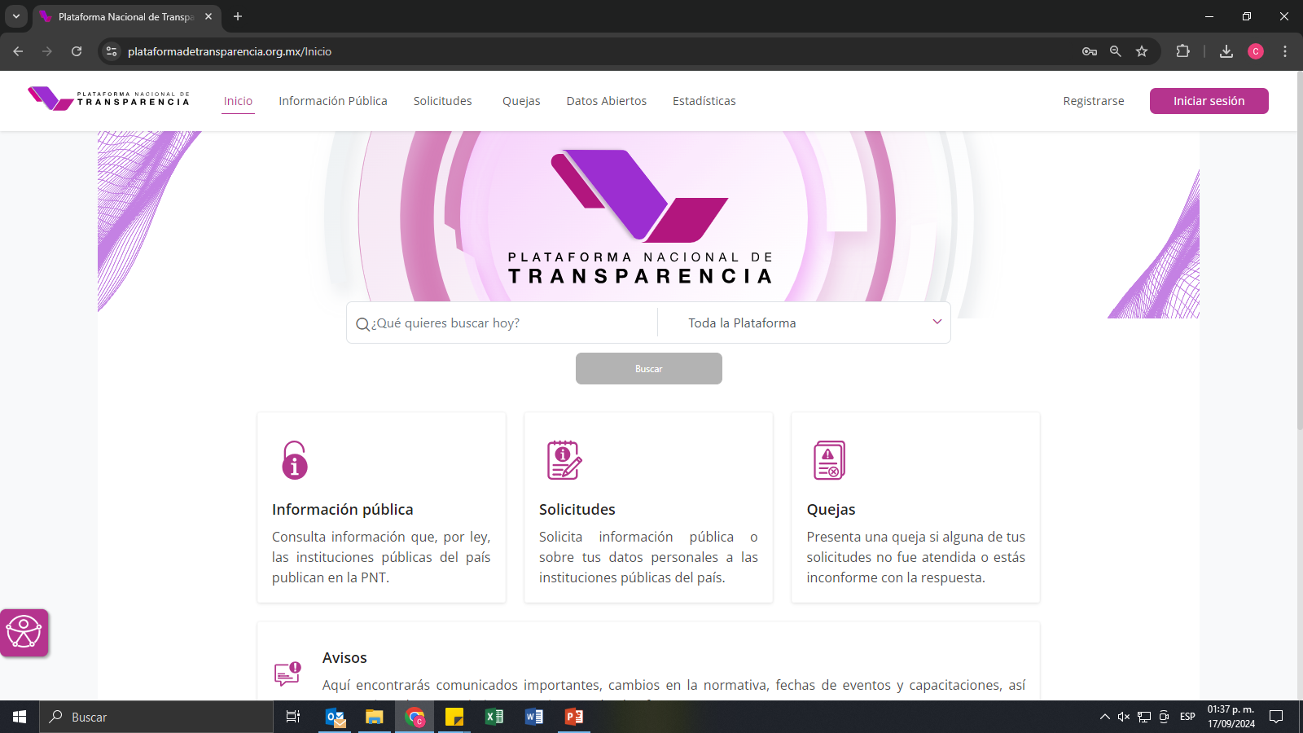

Slide 7
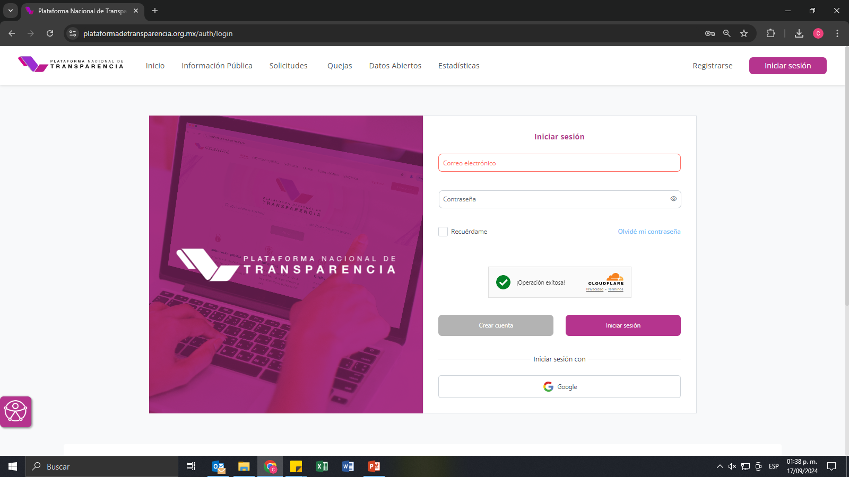

Slide 8
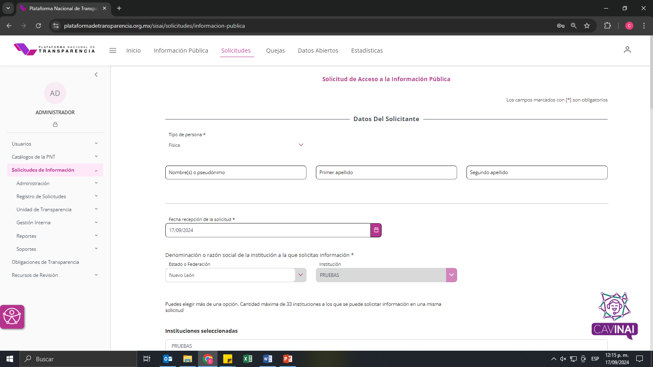

Slide 9
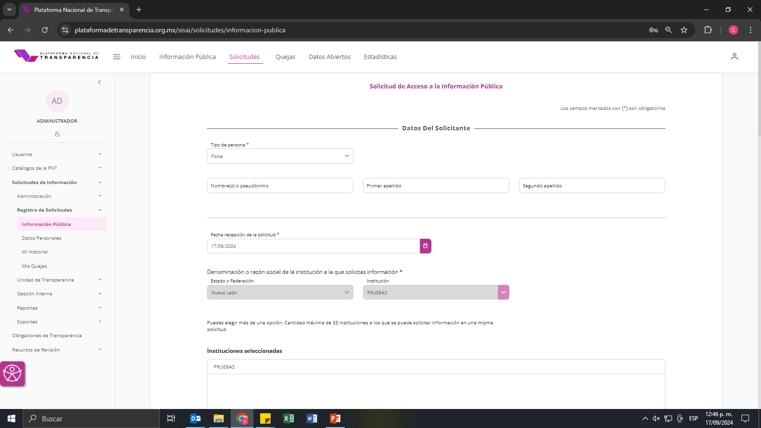

Slide 10
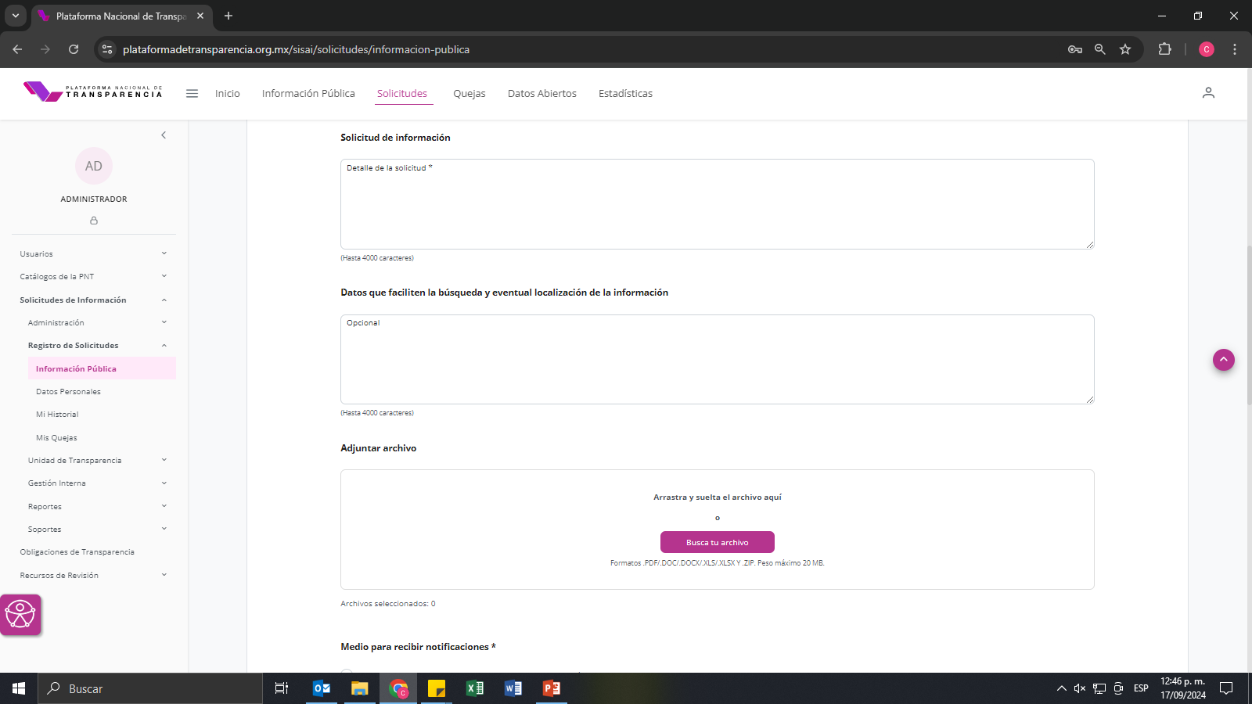

Slide 11
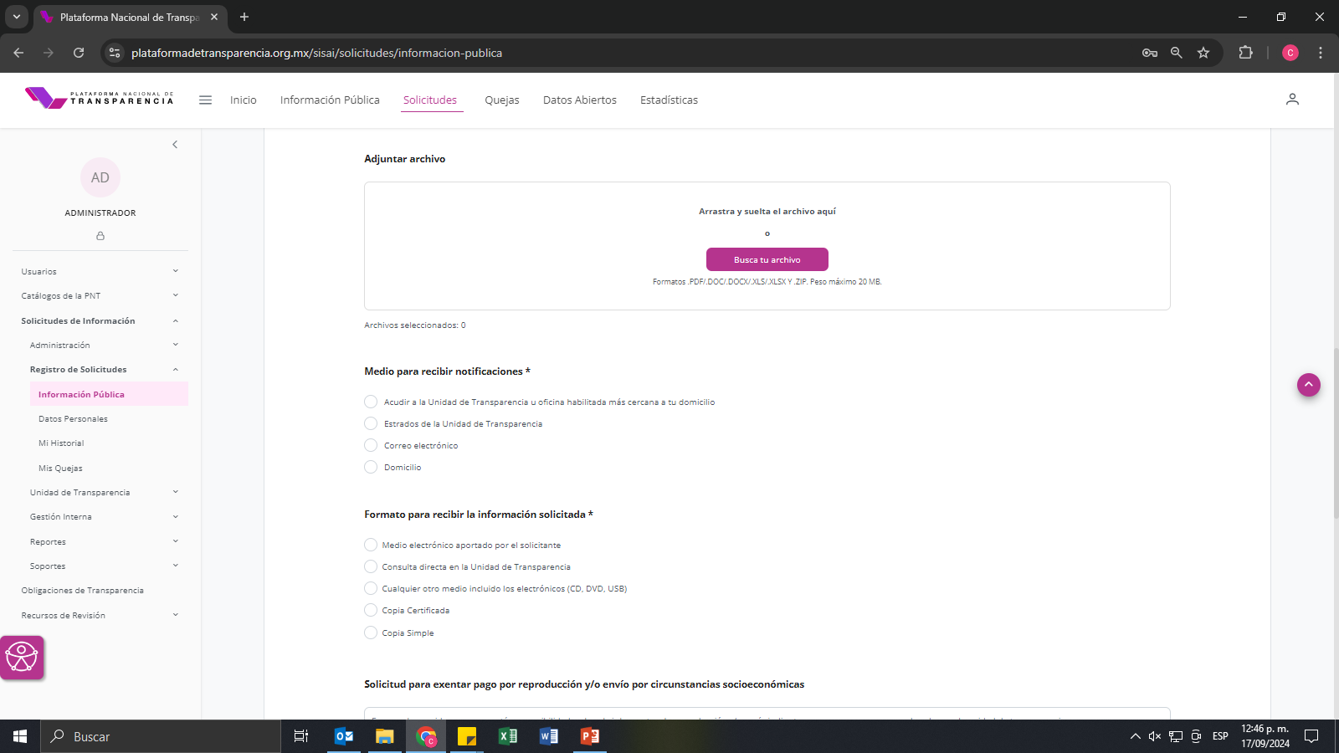

Slide 12
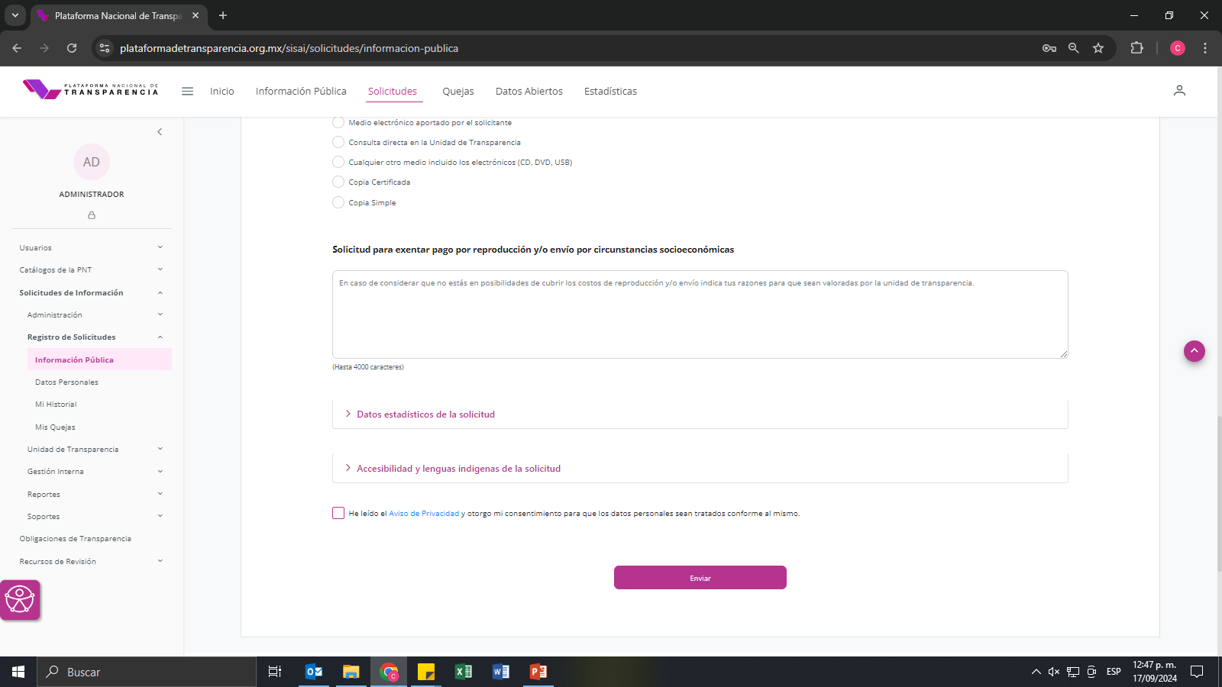

Slide 13
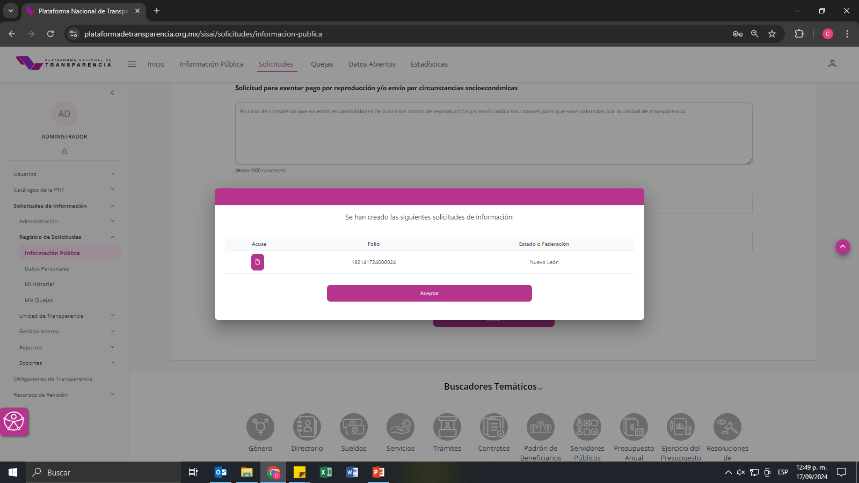

Slide 15
Recepción o turnado de solicitudes

Slide 16
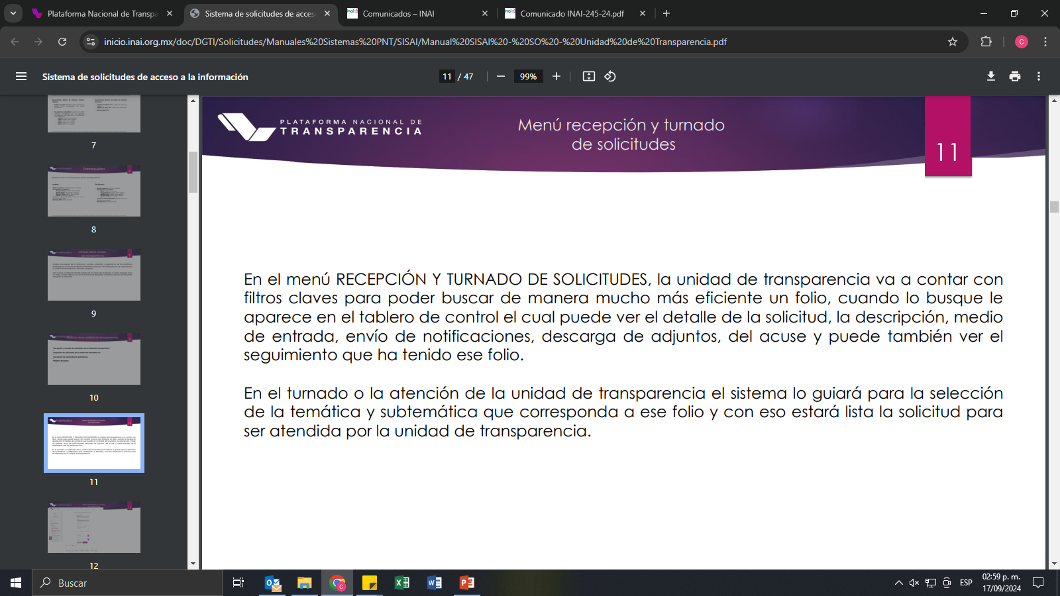

Slide 17
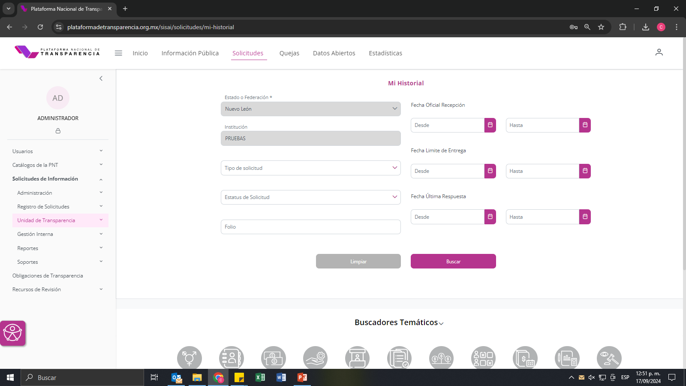

Slide 18
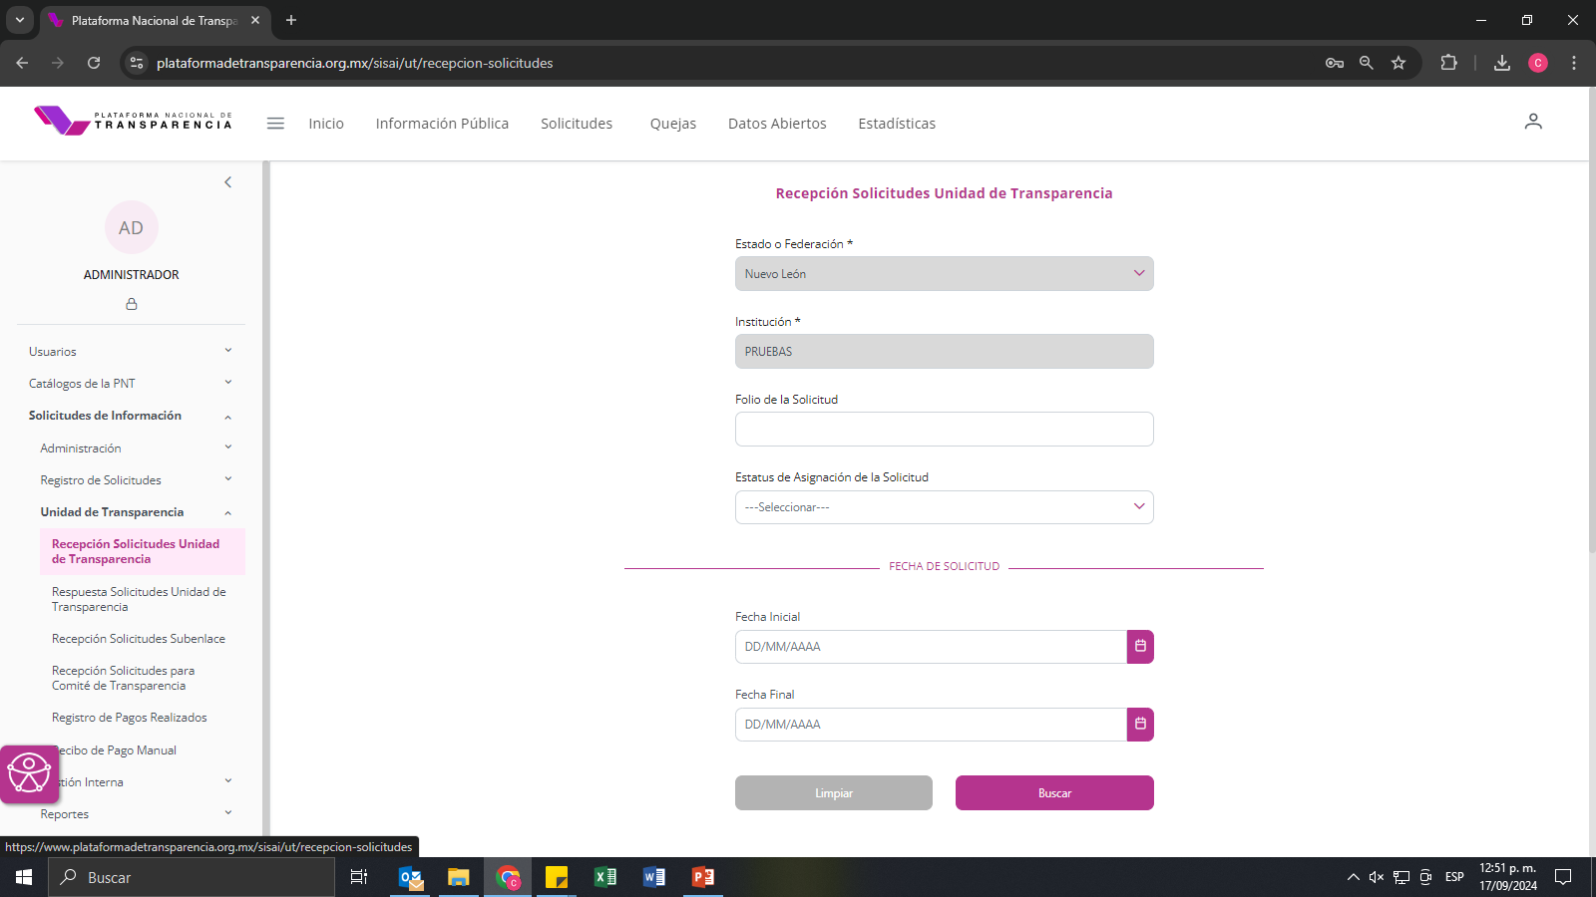

Slide 19
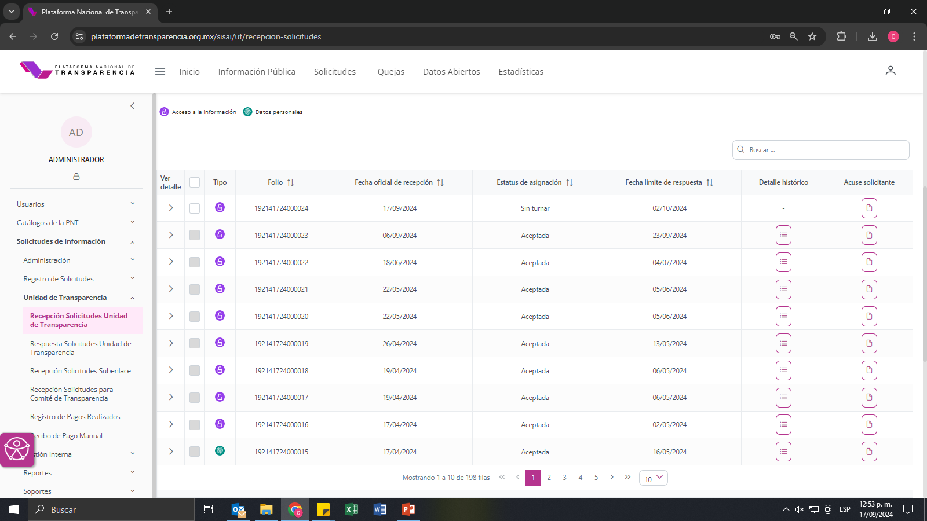

Slide 20
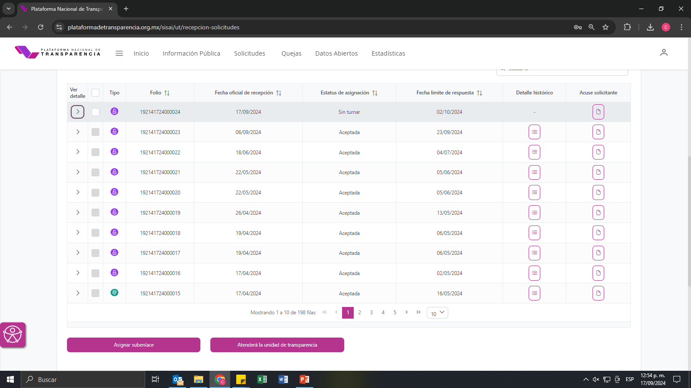

Slide 21
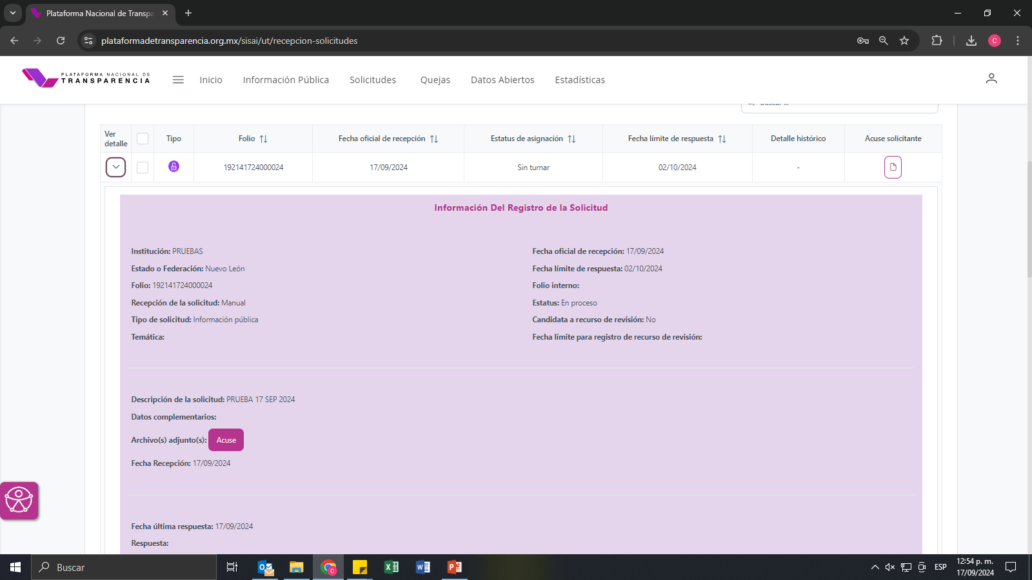

Slide 23
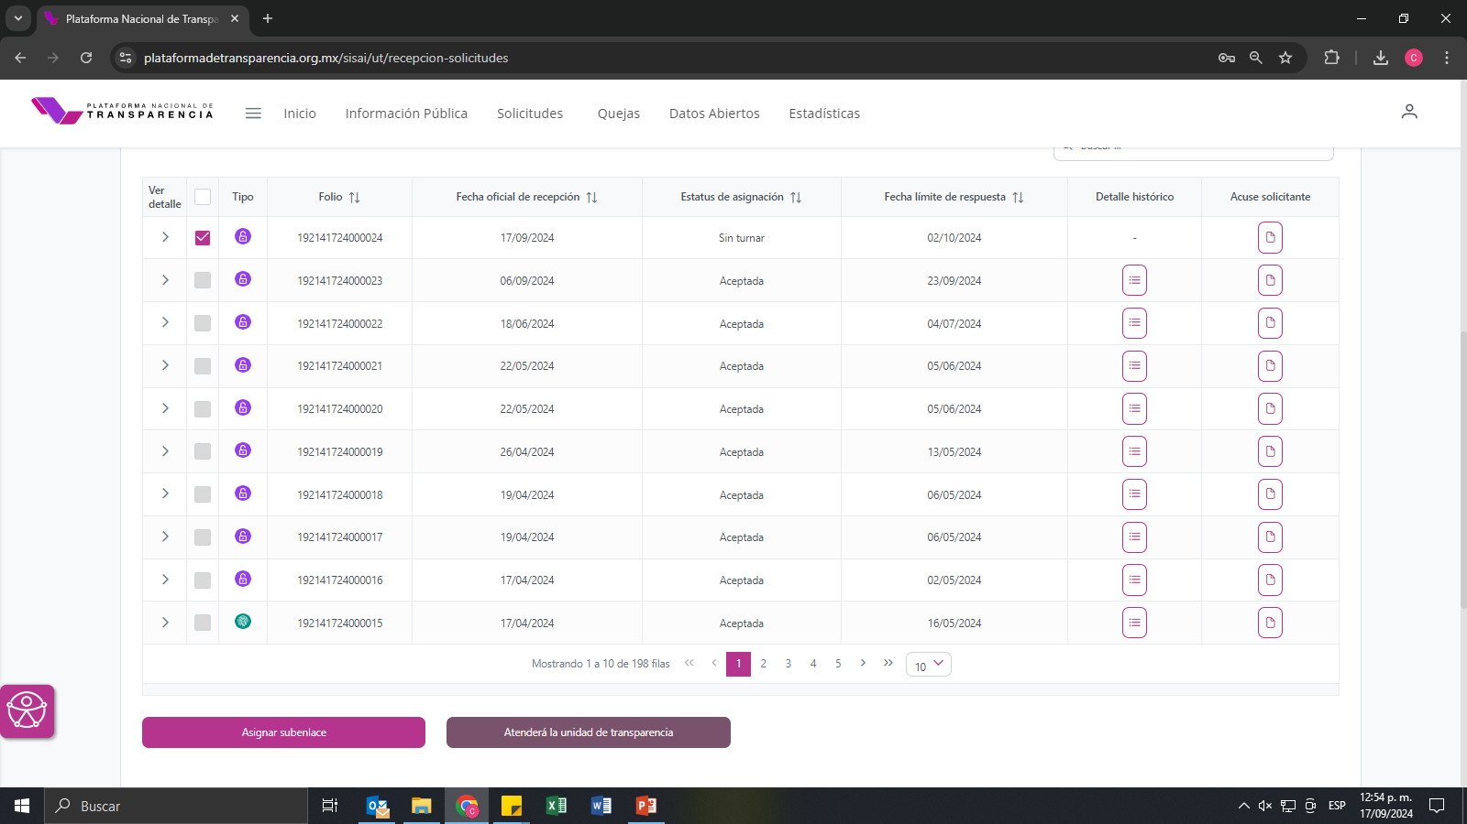

Slide 24
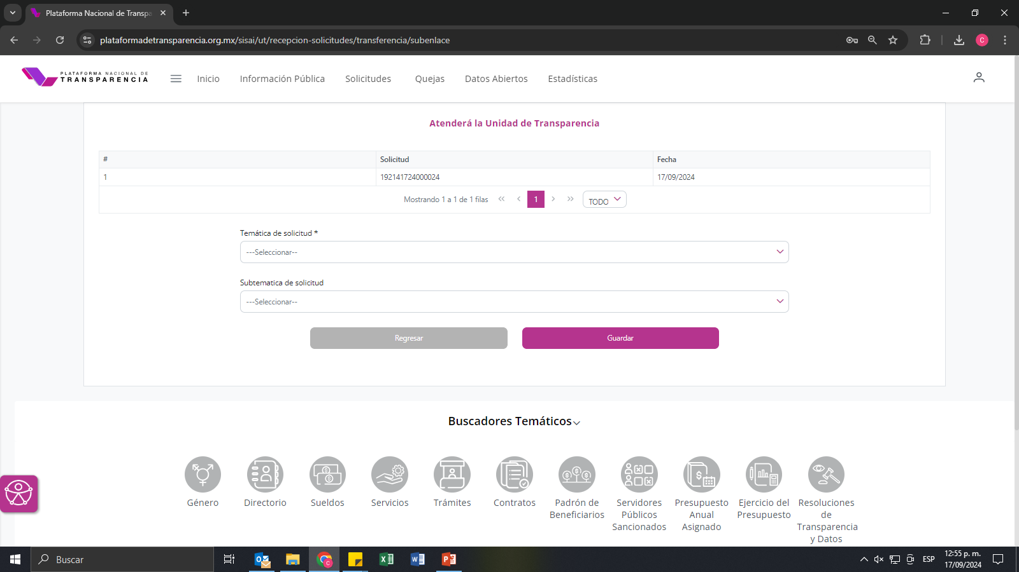

Slide 25
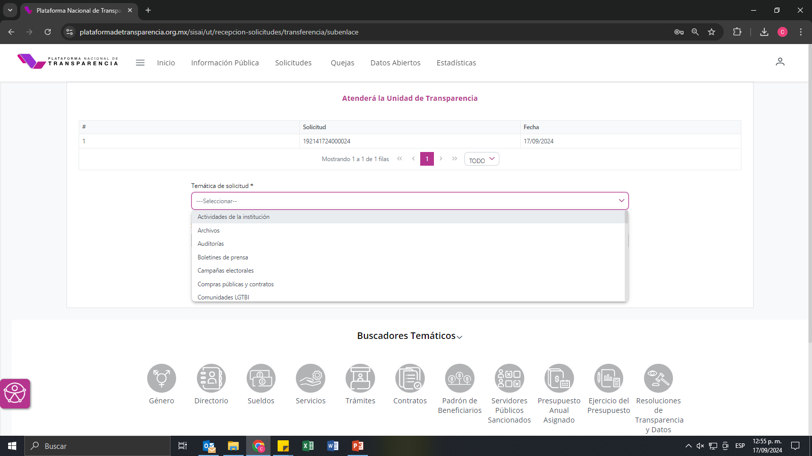

Slide 26
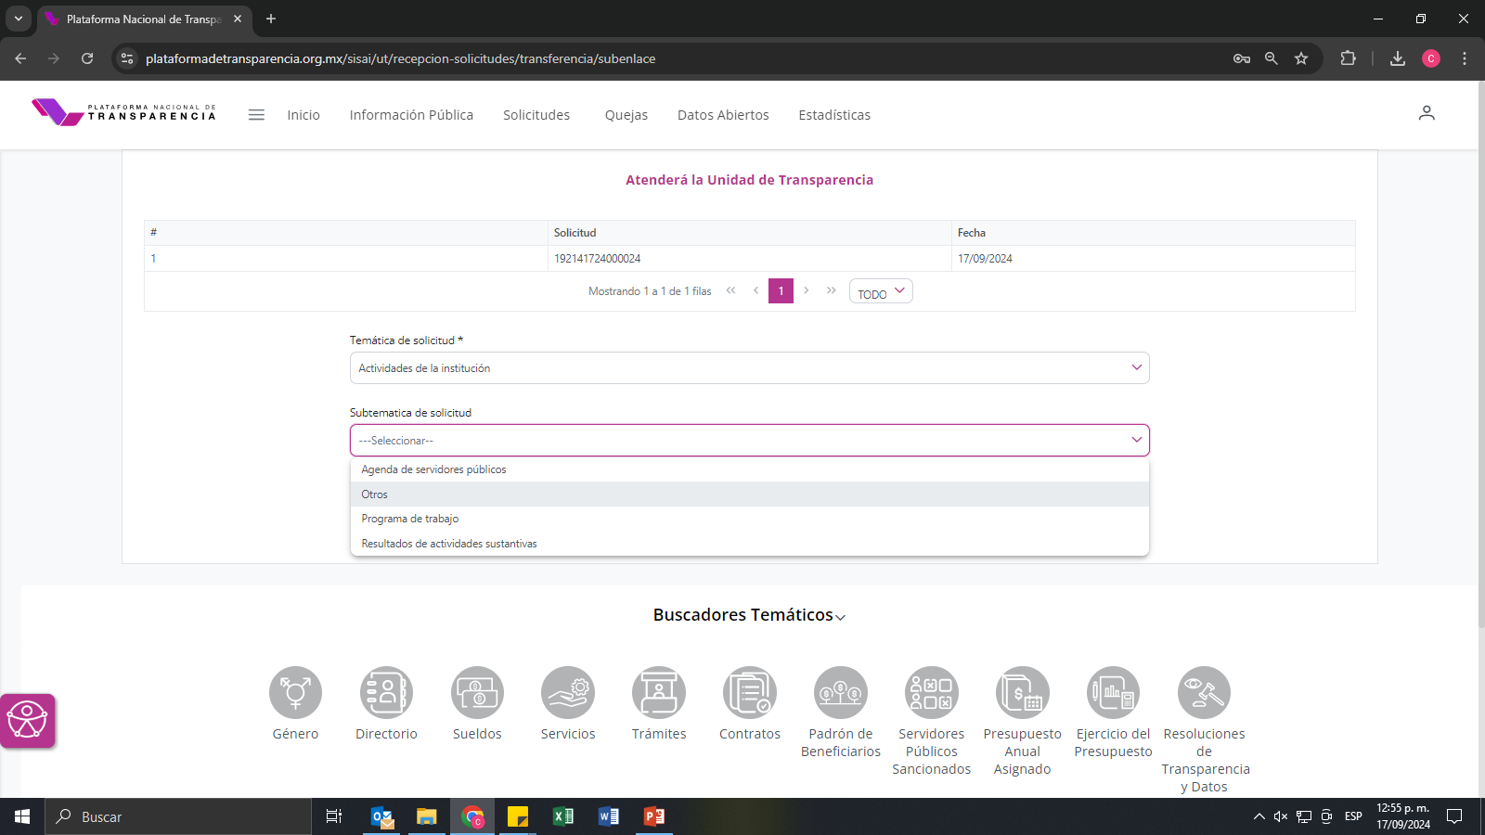

Slide 27
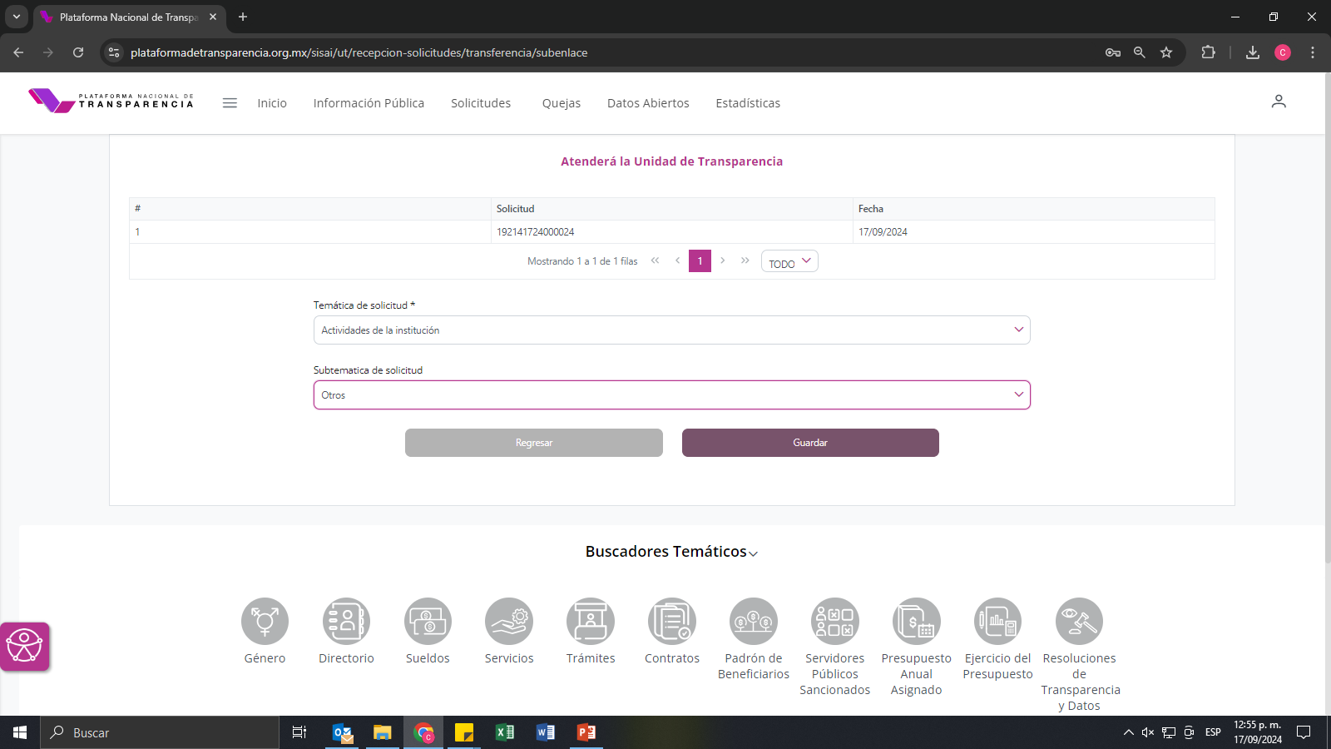

Slide 28
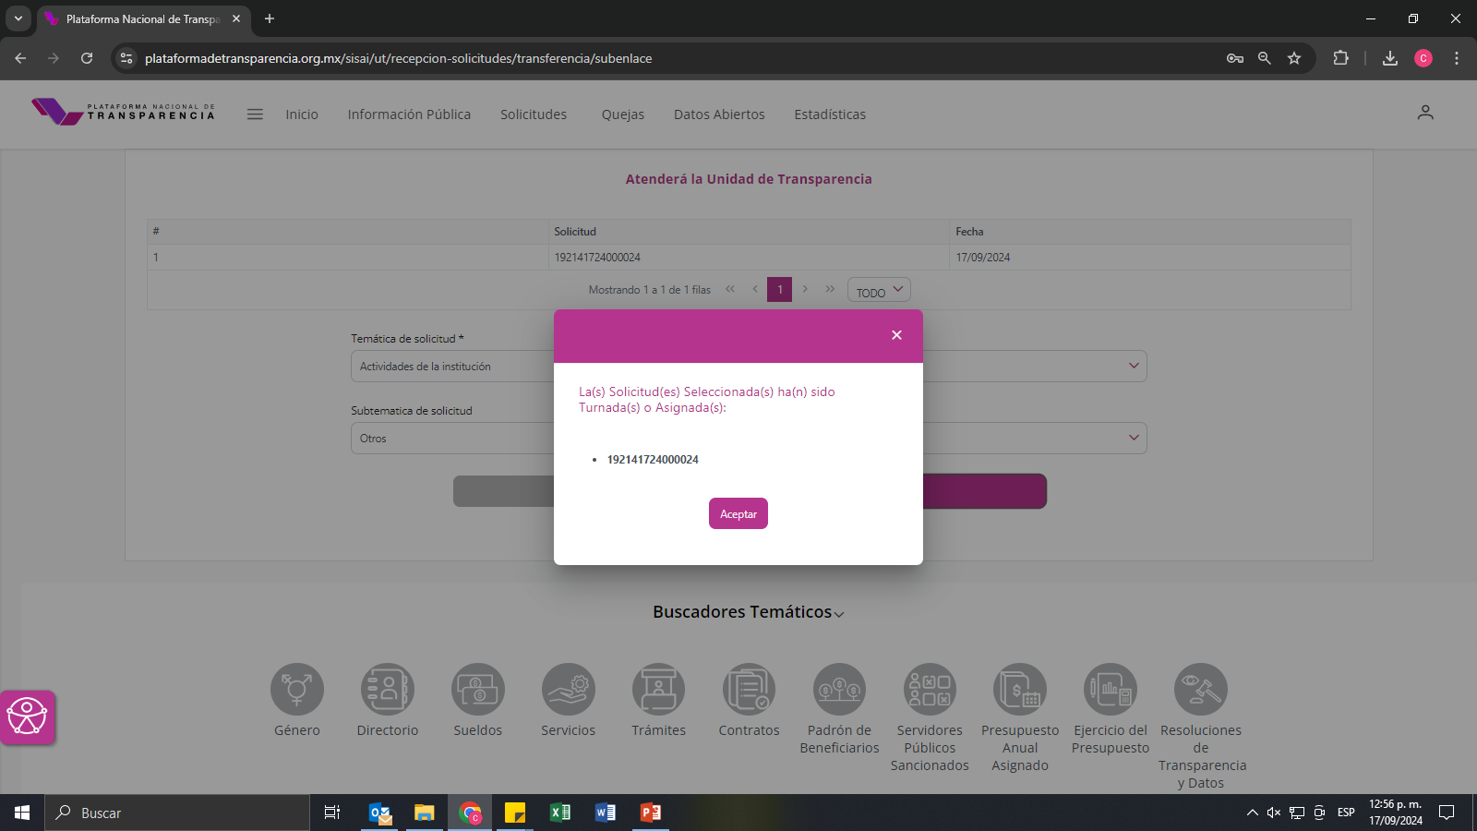

Slide 29
Respuesta a solicitudes

Slide 30
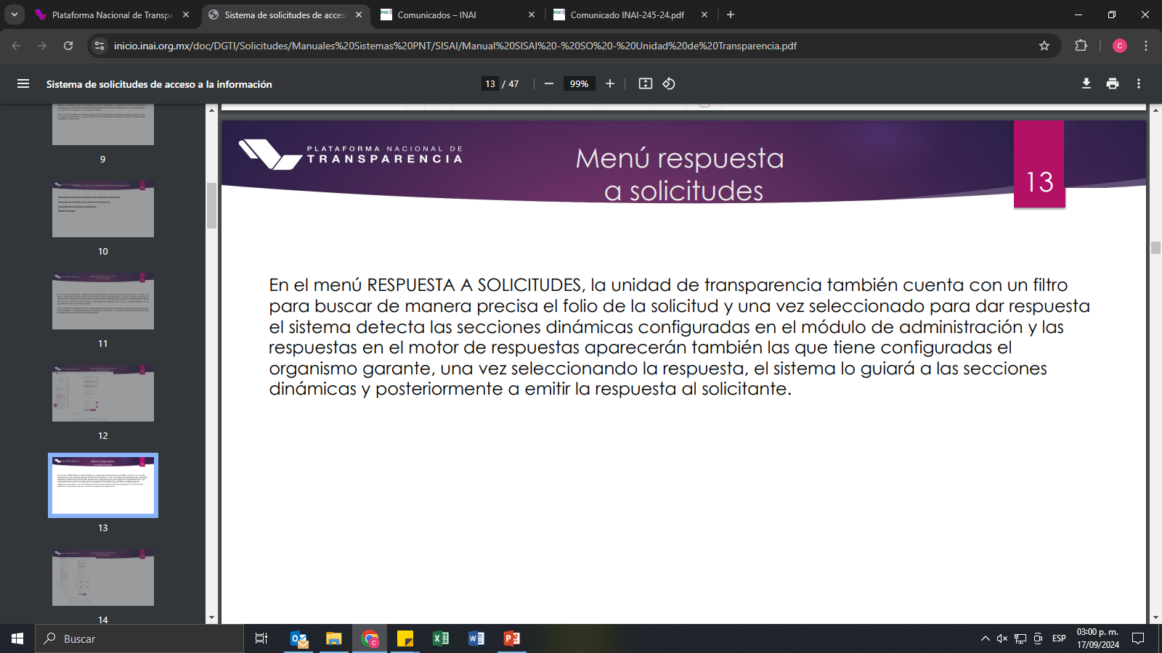

Slide 31
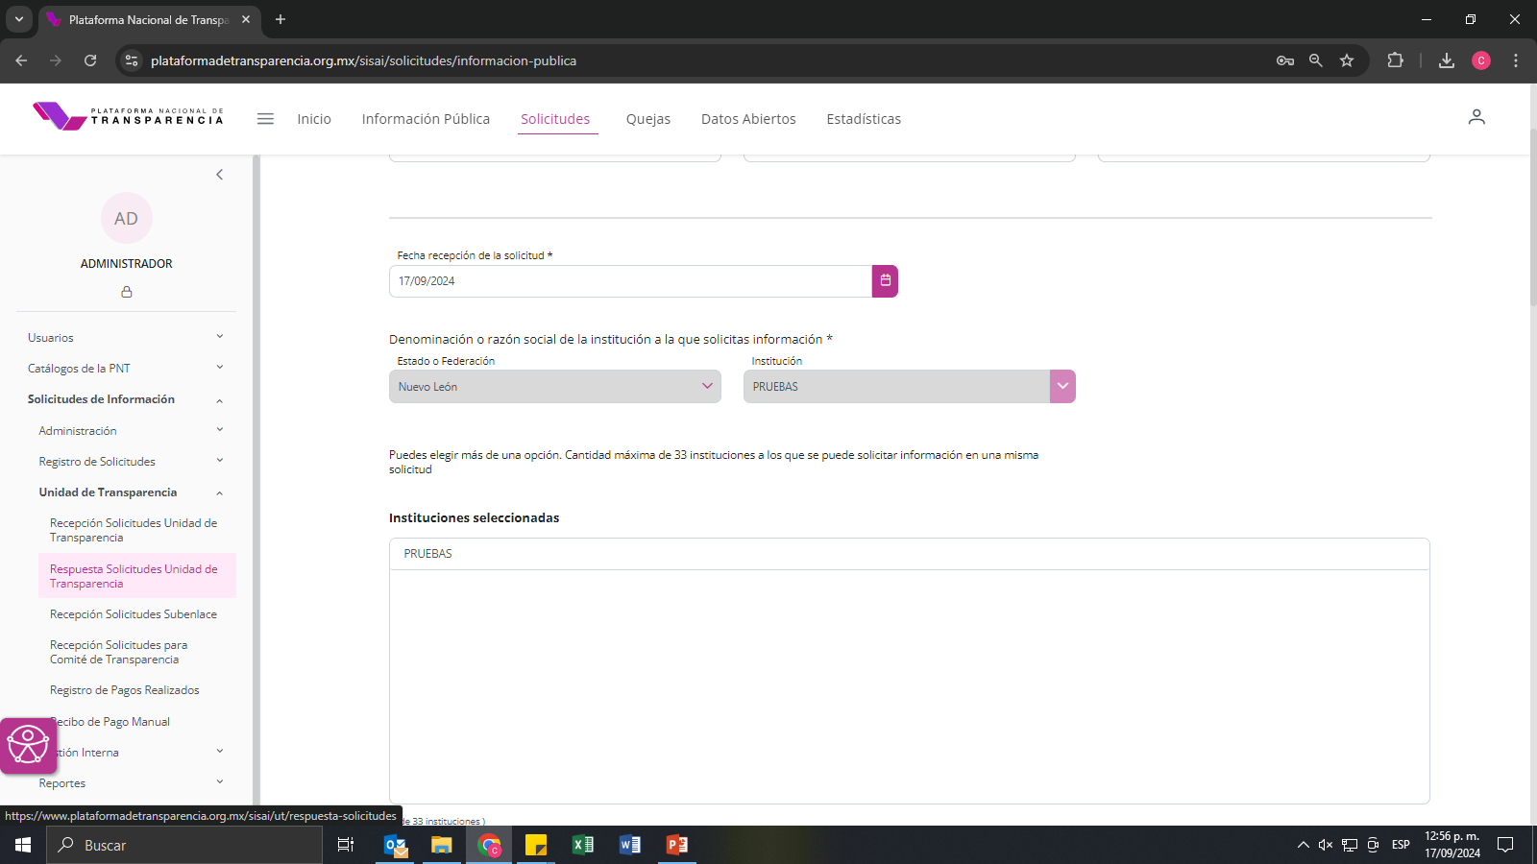

Slide 32
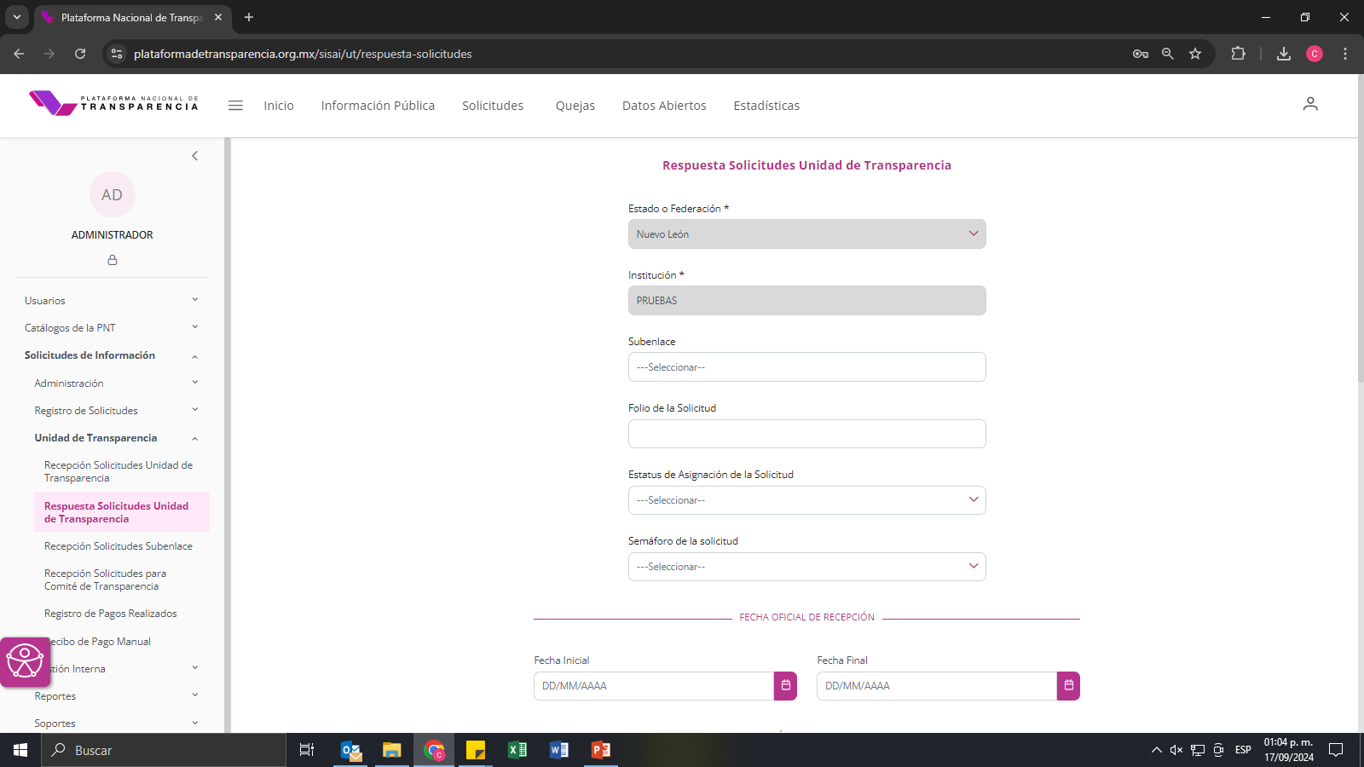

Slide 33
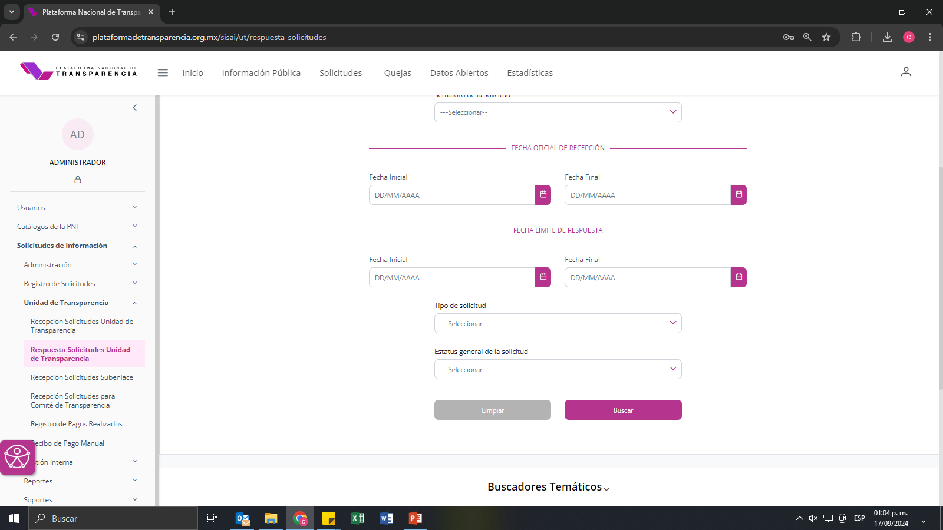

Slide 34
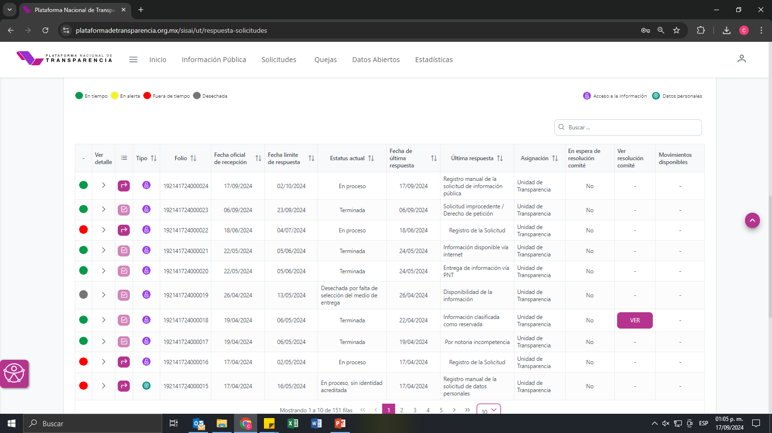

Slide 36
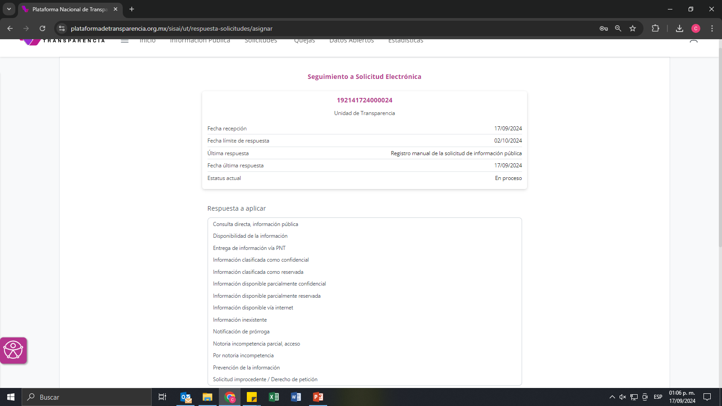

Slide 37
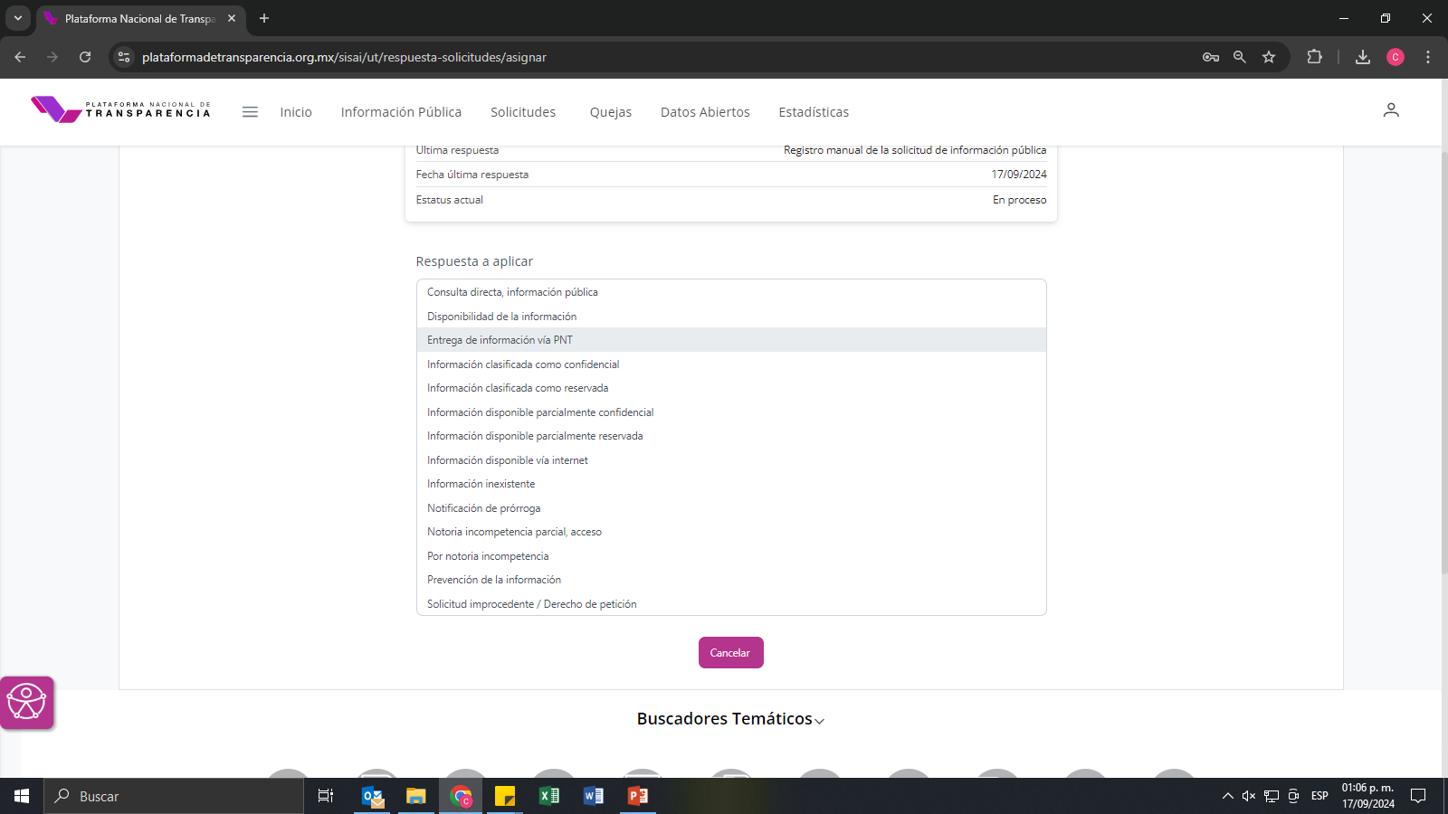

Slide 38
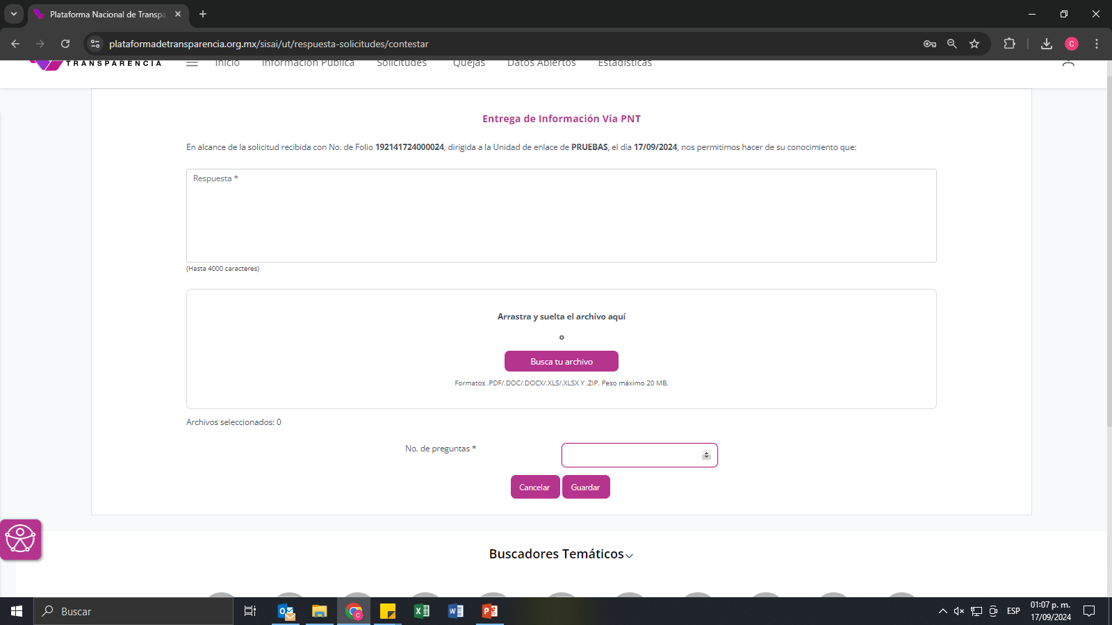

Slide 39
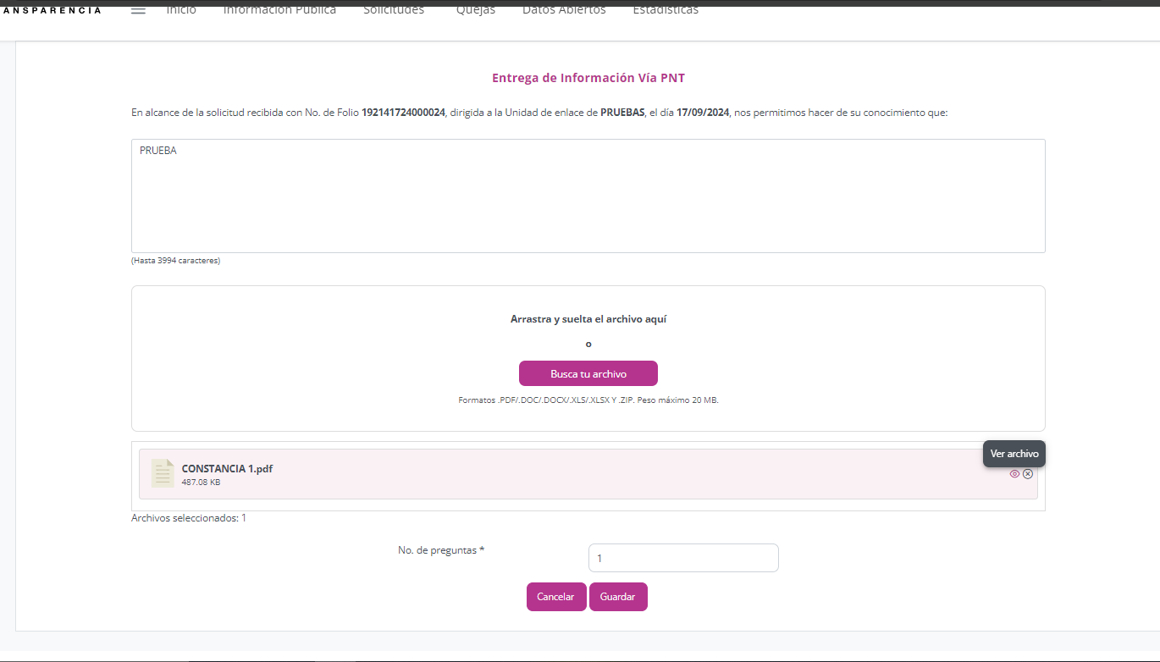

Slide 40
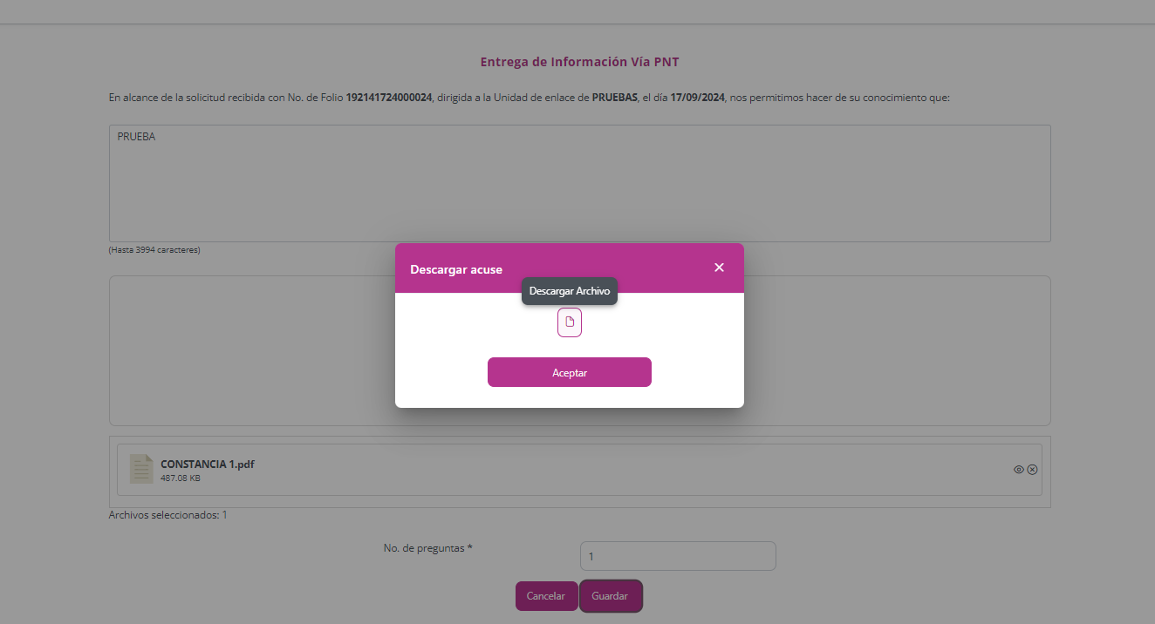

Slide 41
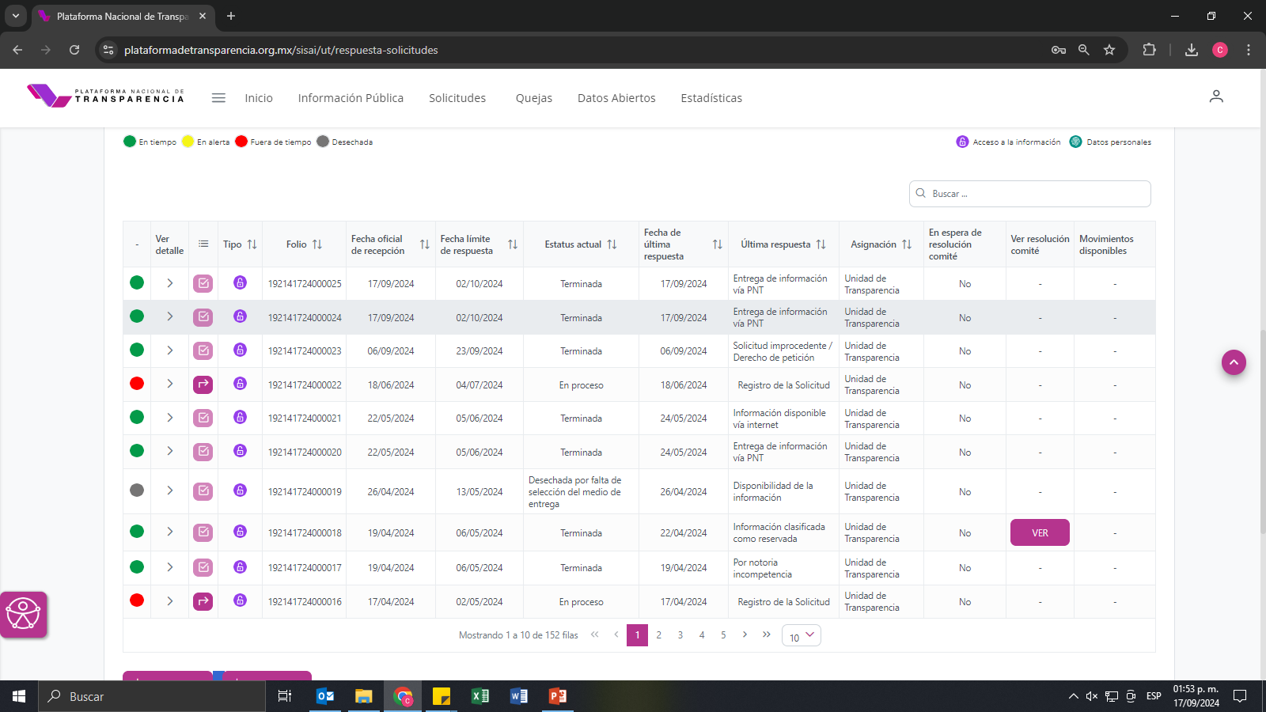

Slide 42
PRÓRROGA

Slide 43
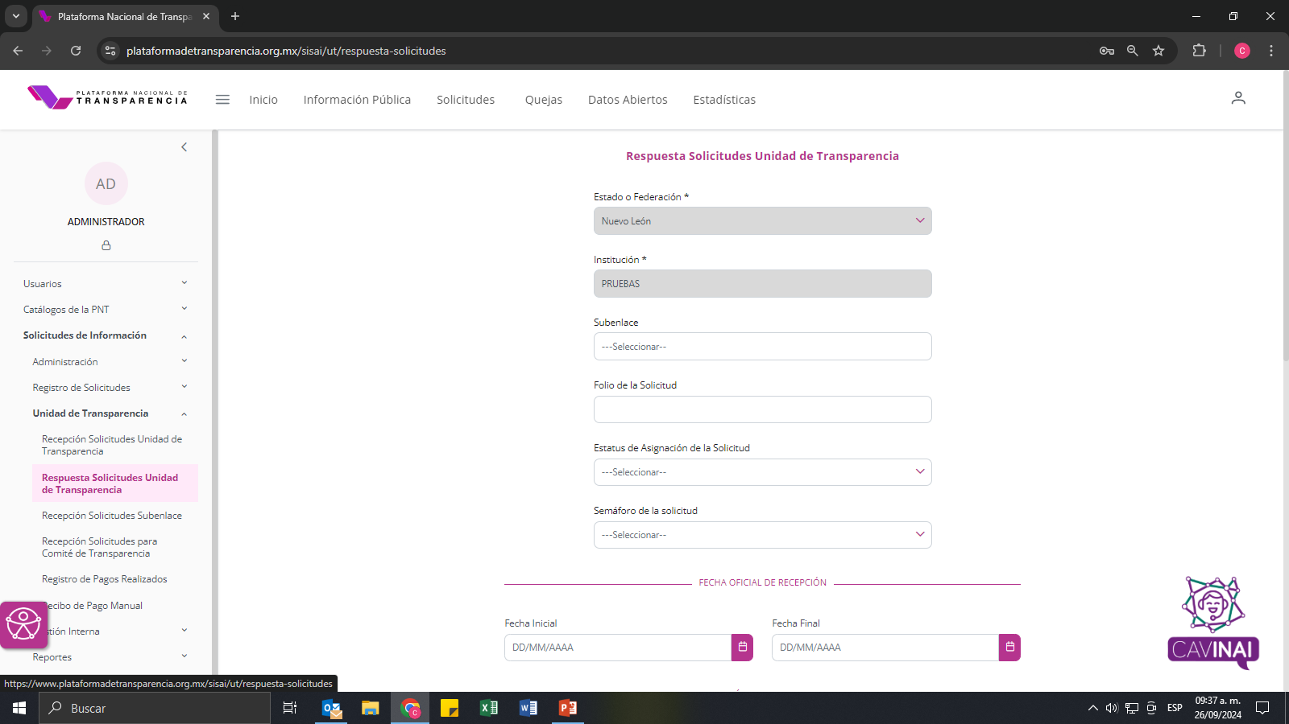

Slide 44
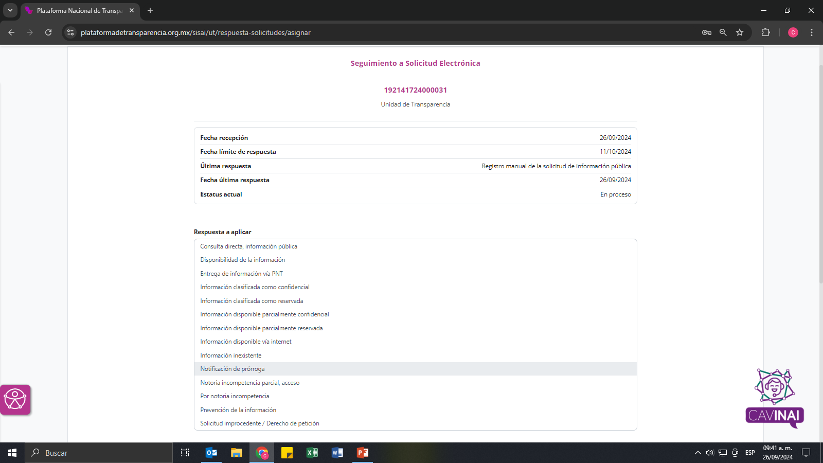

Slide 45
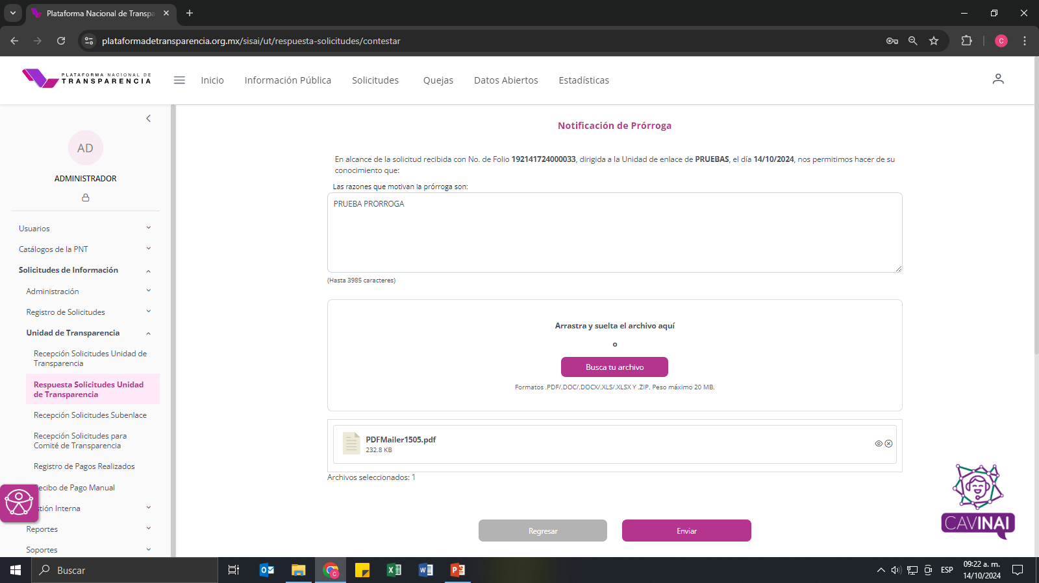

Slide 46
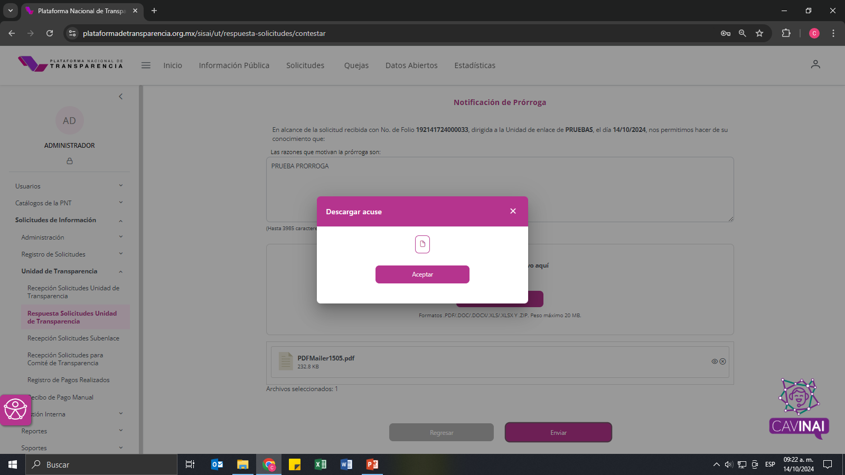

Slide 48
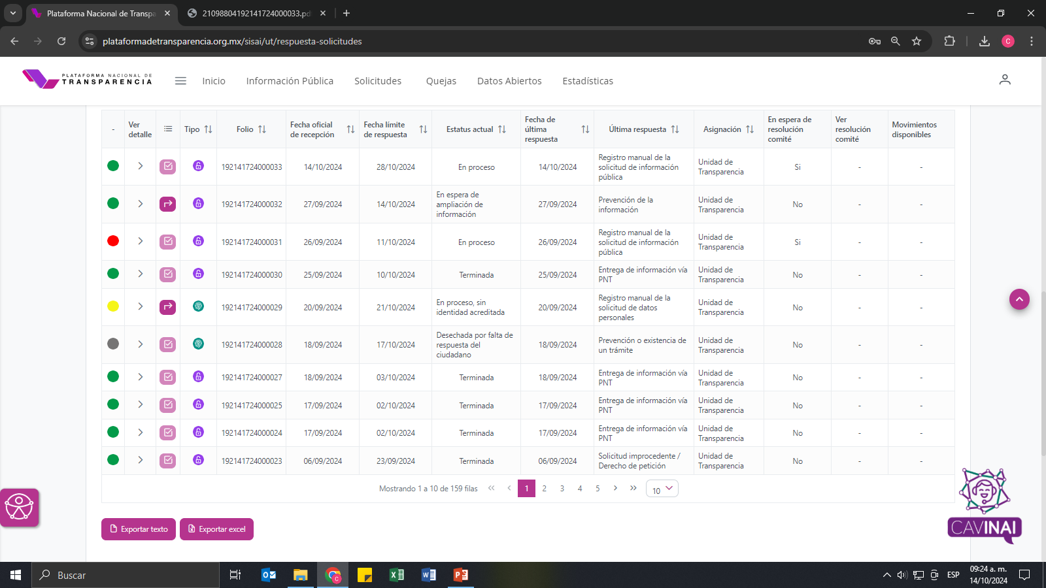

Slide 49
RESPUESTA DE COMITÉ

Slide 50
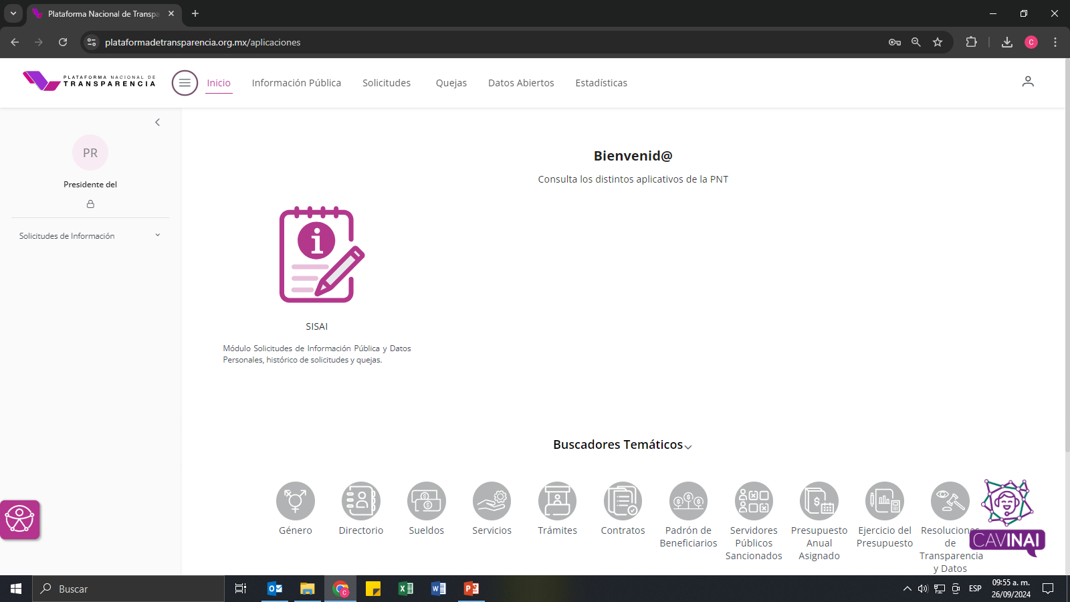

Slide 51
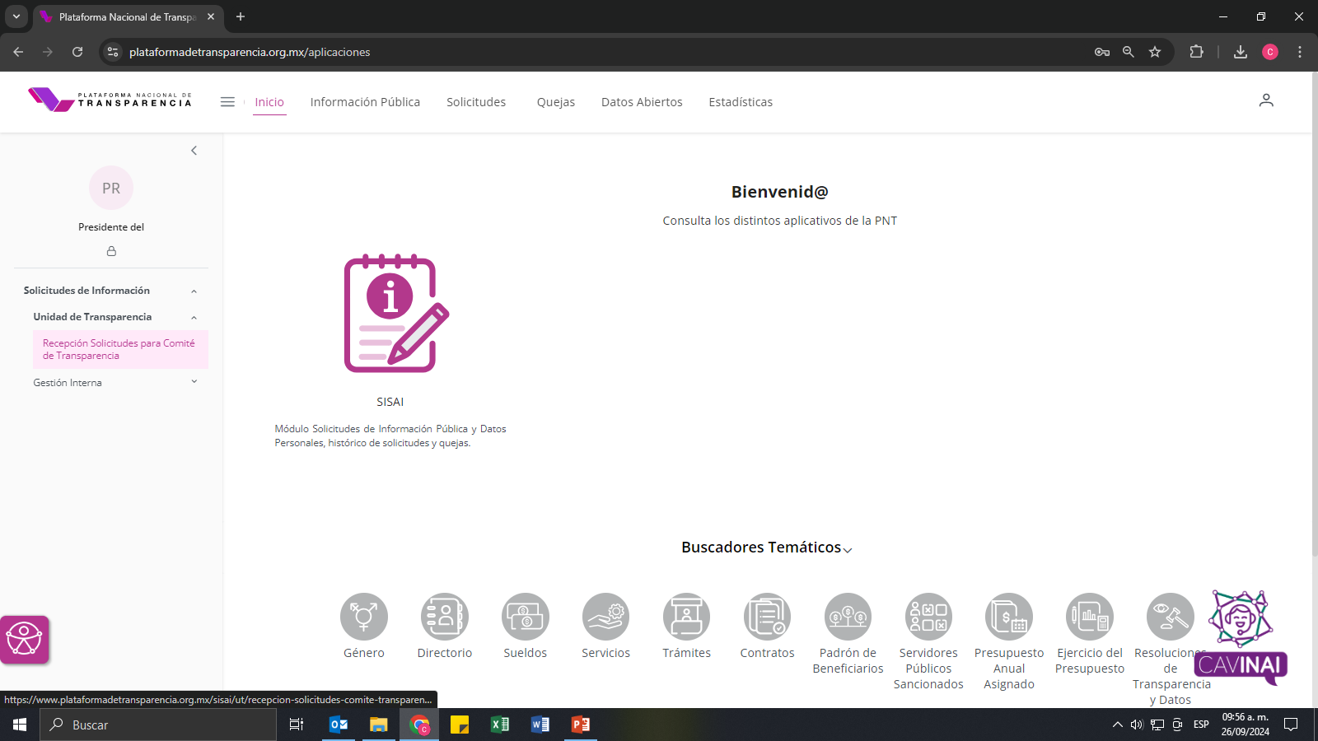

Slide 52
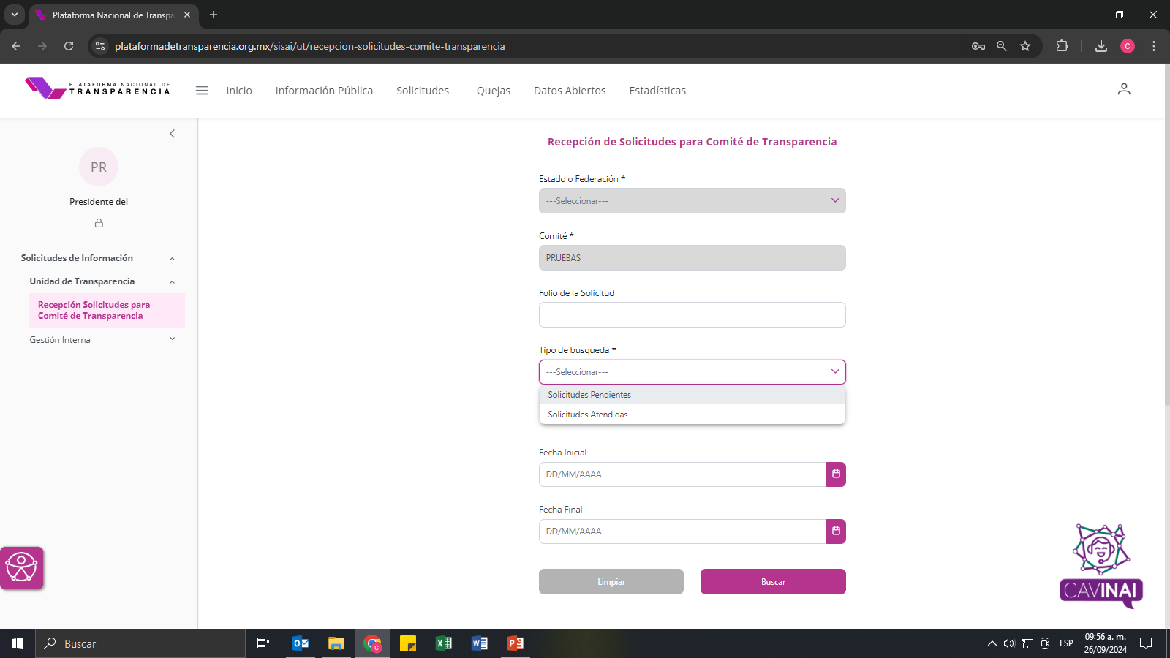

Slide 53
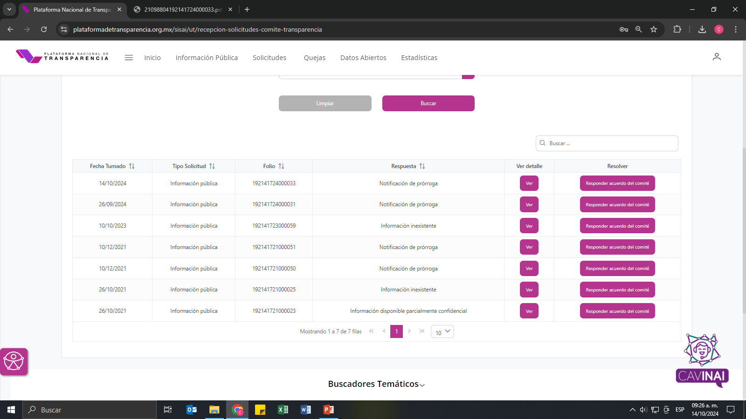

Slide 54
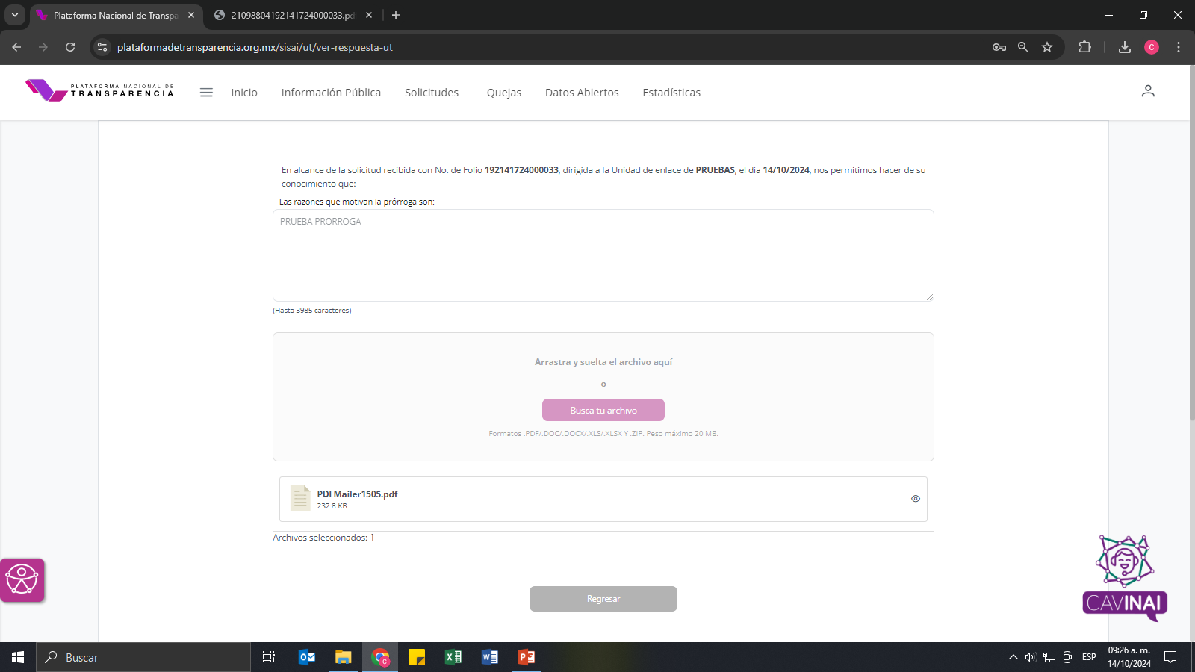

Slide 56
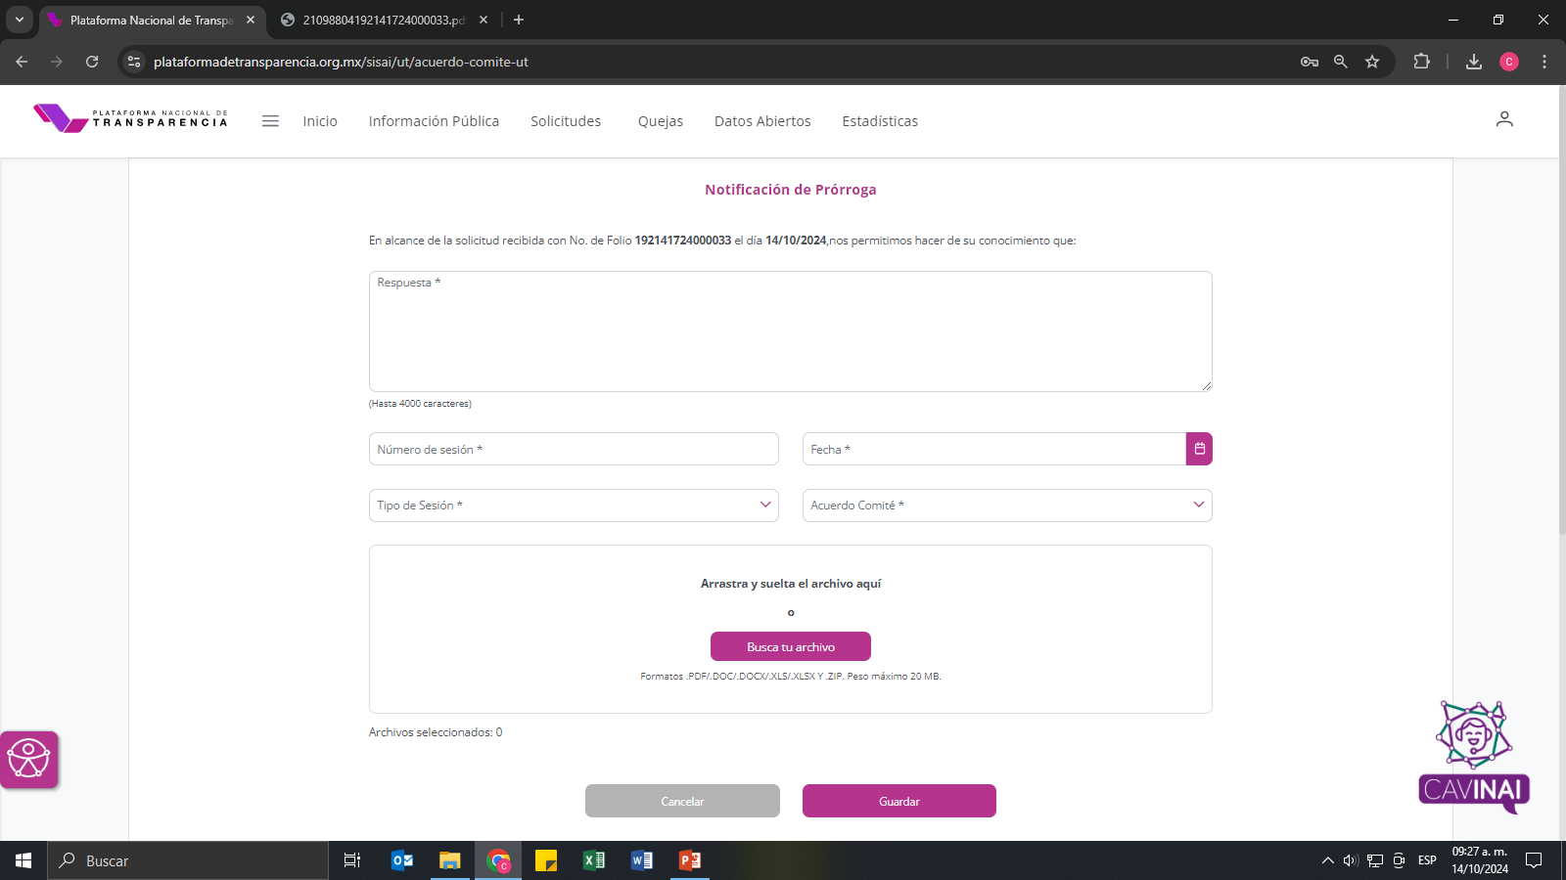

Slide 57
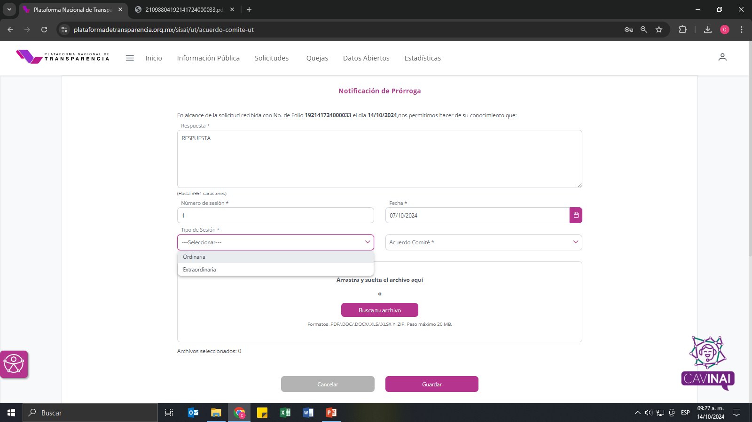

Slide 58
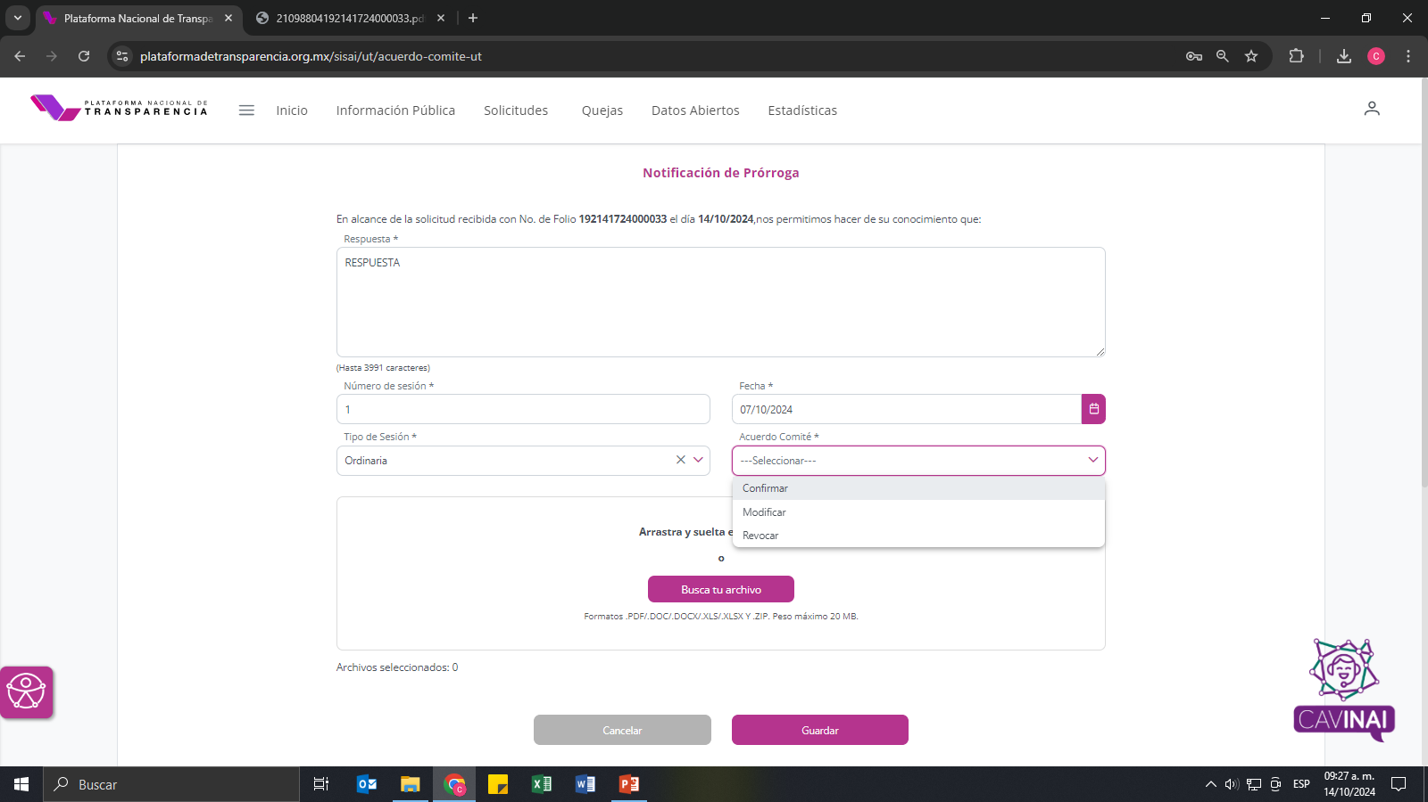

Slide 59
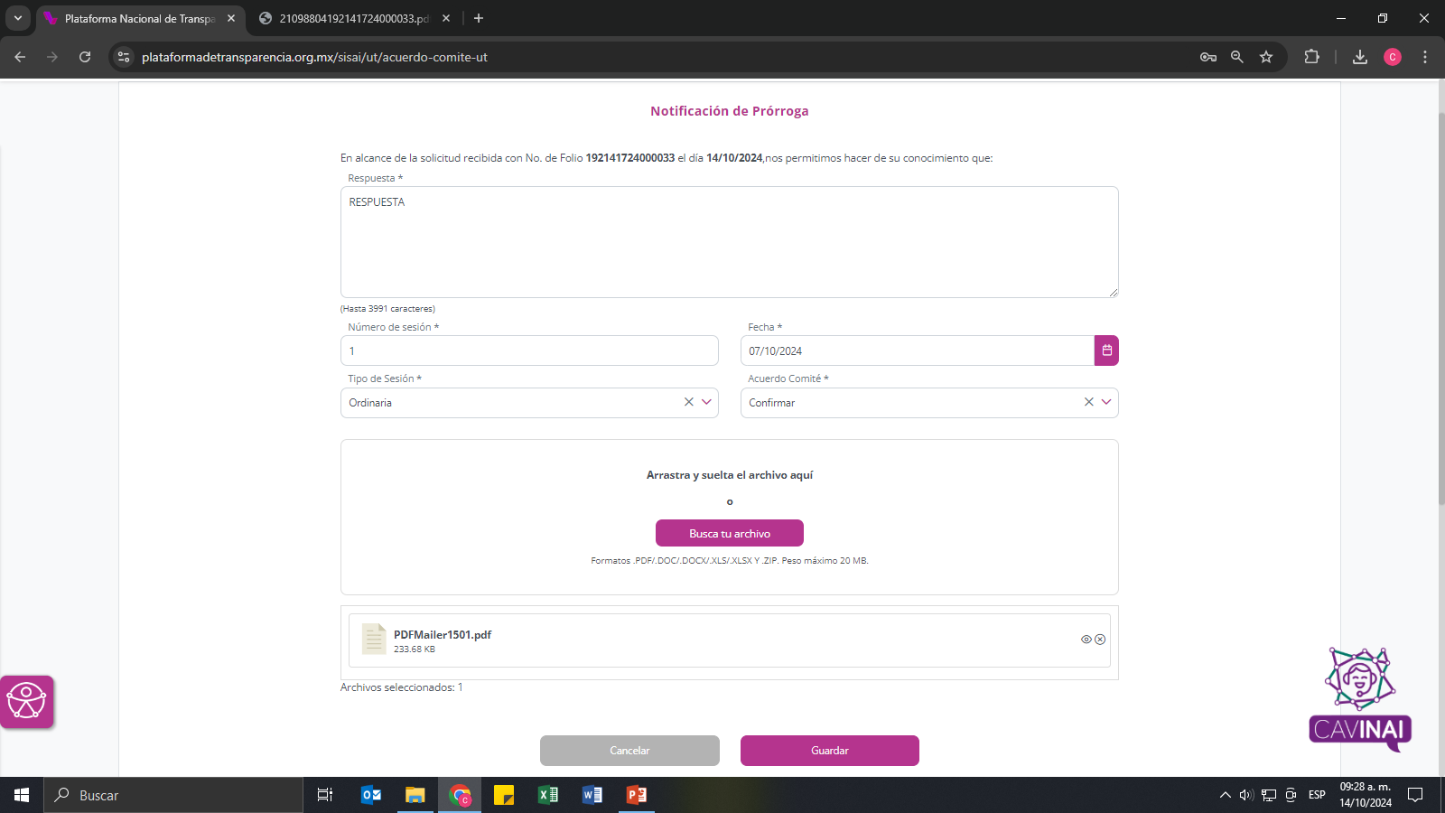

Slide 60
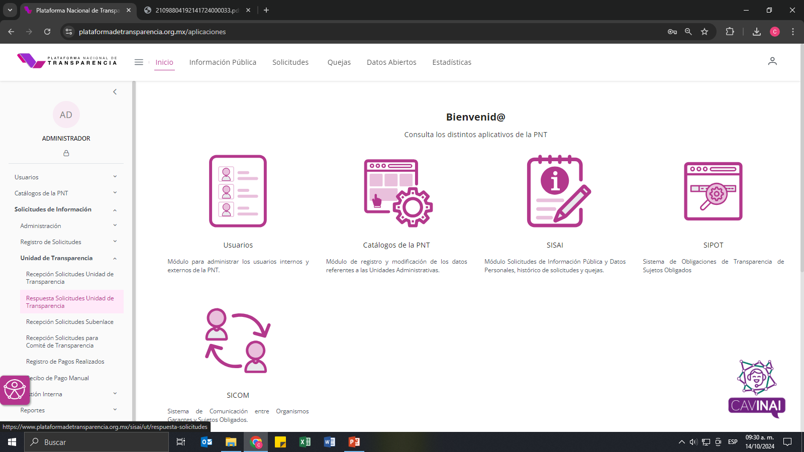

Slide 61
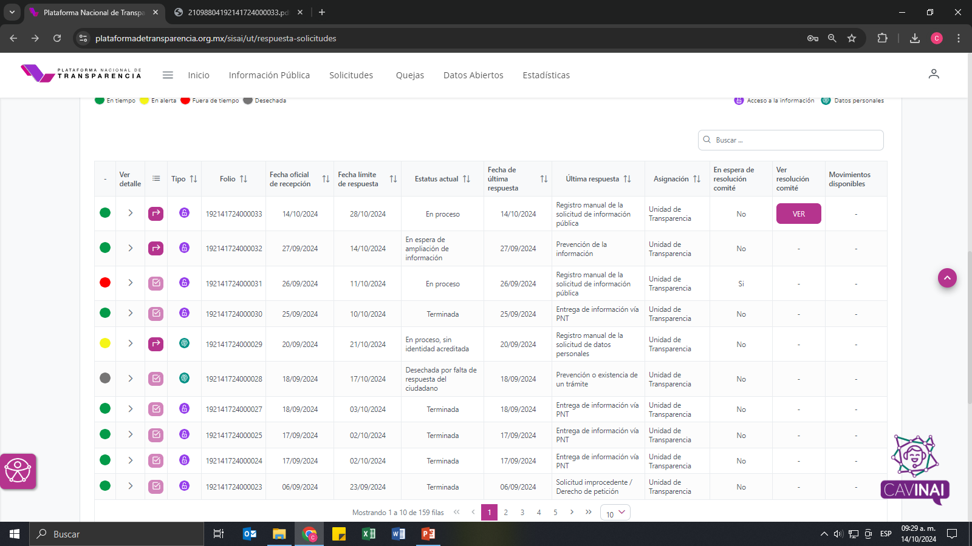

Slide 62
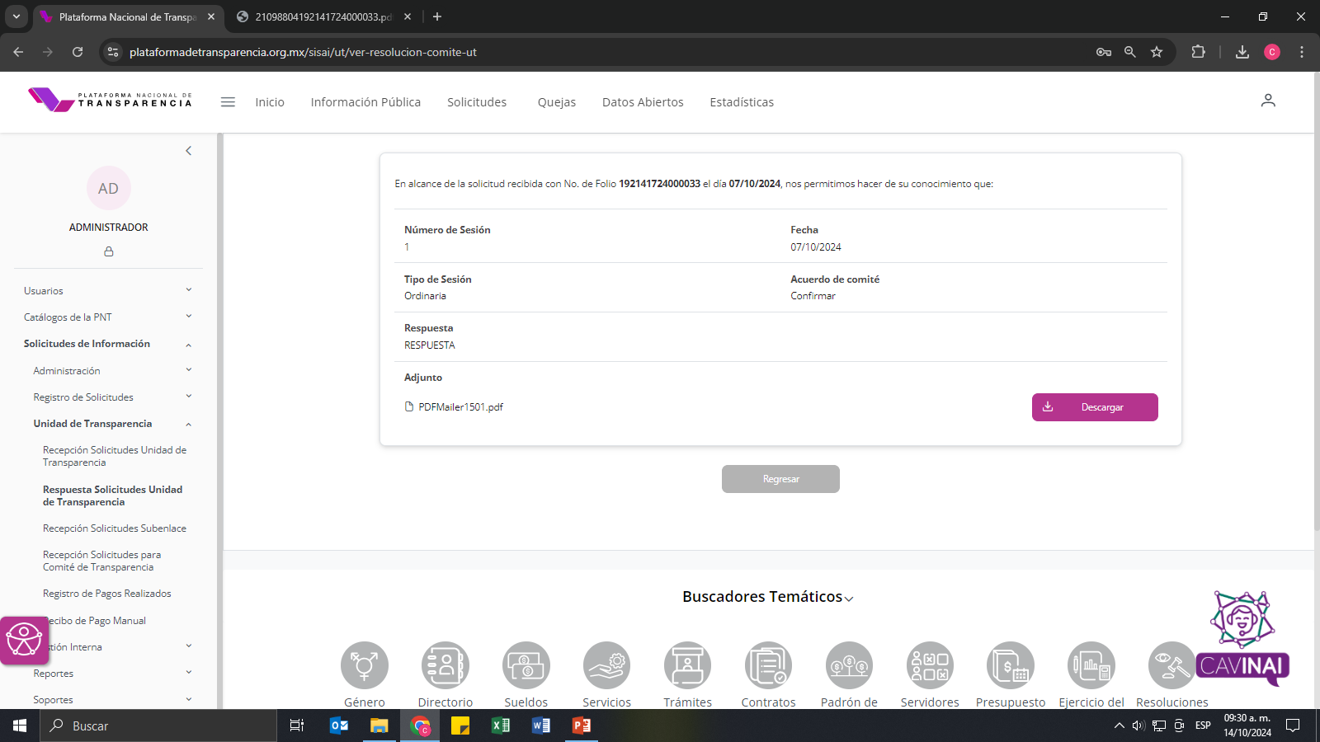

Slide 63
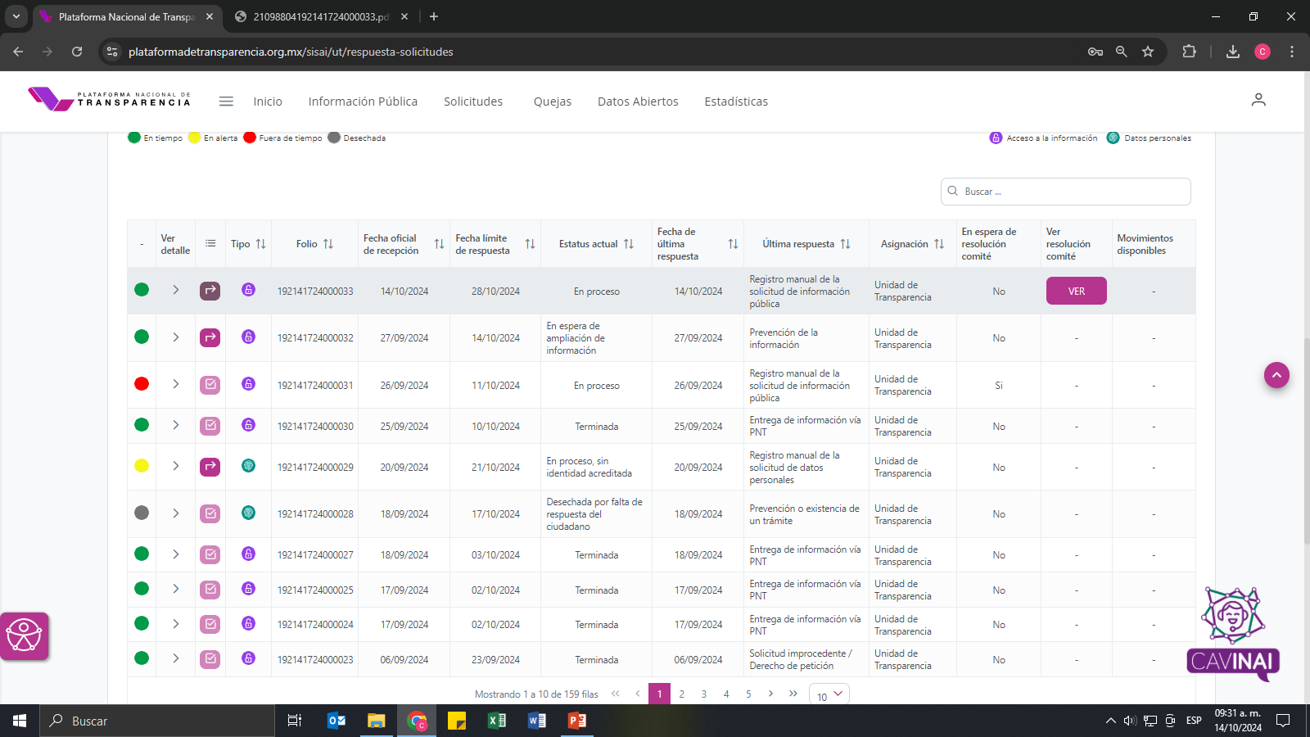

Slide 64
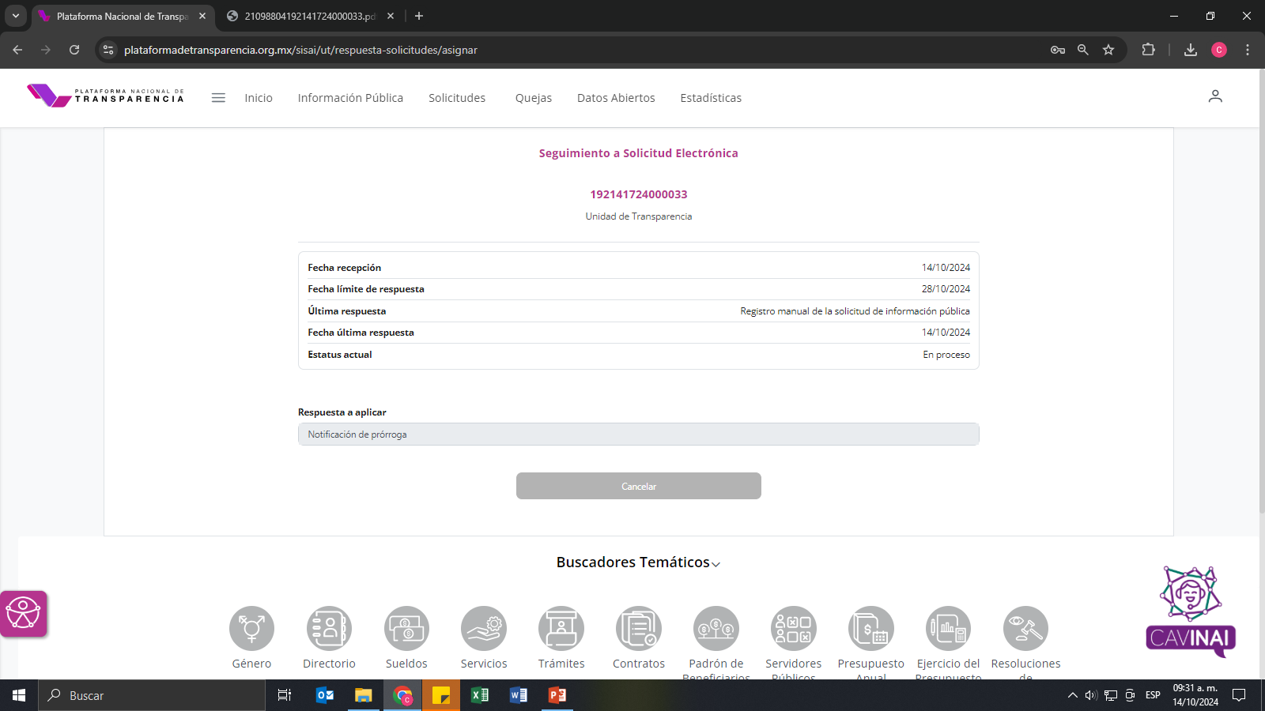

Slide 67
Antes de notificar la prórroga

Slide 68
Después de notificar la prórroga

Slide 69
¡Gracias!

